Slide 1
Projenin Temeli
Proje Vanilla javascript ile yapılmıştır. Herhangi bir kod kütüphanesi kullanılmamıştır. ‘webgl’ canvas api’si kullanılarak görselleştirilmiştir.

Slide 2

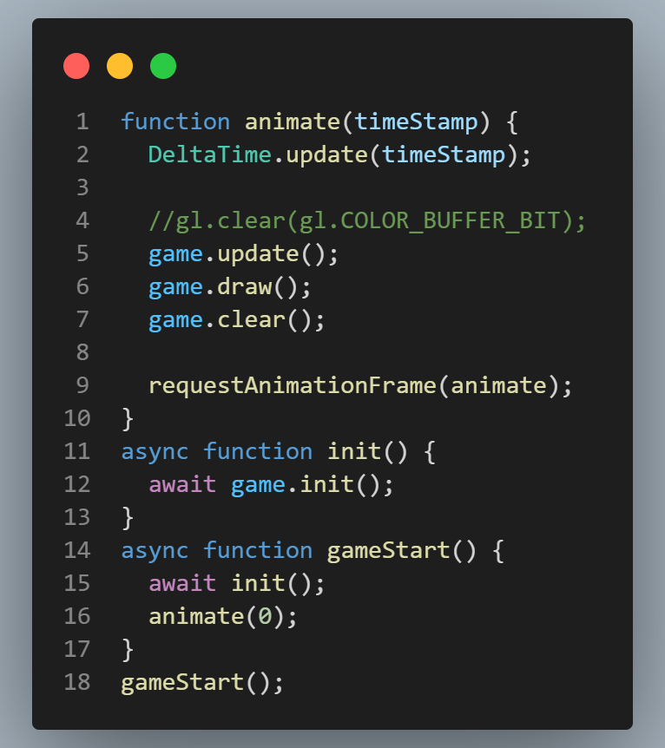
requestAnimationFrame()
requestAnimationFrame() bir pencere(window) metotudur ve parametre olarak girilen callback fonksiyonu ekranın yenileme hızında tekrar ve tekrar döndürür.
DeltaTime Sınıfı
animate() fonksiyonuna başlangıç değeri olarak 0 giriliyor. Bu değer saniye cinsinden geçen gerçek süreyi tutuyor. Tutulan değer DeltaTime sınıfının update metotuna parametre olarak giriliyor. Burada yenilemeler arasındaki süre farkı hesaplanıyor.

Slide 3
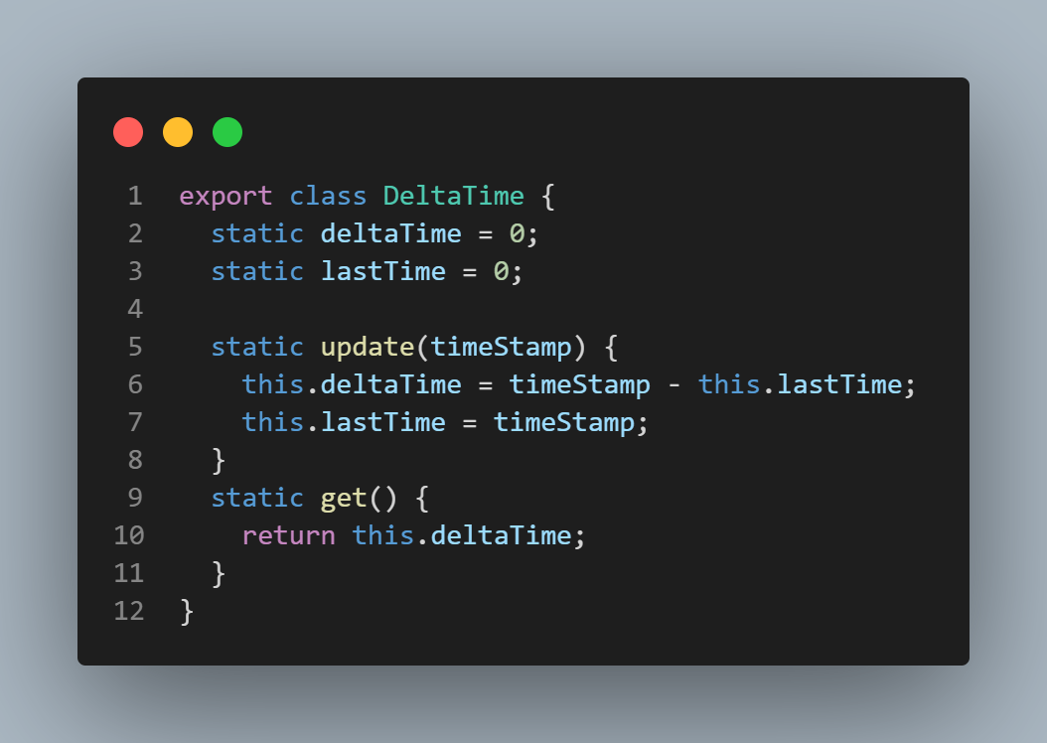
update()
Anlık süreyi veren timeStamp parametresinden başlangıç değeri 0 olan lastTime parametresi çıkarılır. Sonuç deltaTime değişkeninde tutulur. Son olarak lastTime değişkeninde de anlık süre tutulur. Bu döngü her bir yenilemede gerçekleşir ve yenilemeler arası delta süresini hesaplar.
get()
Hesaplanan süreye ulaşılmak istendiğinde get() metotu çağrılır. Bu metot delta süresini return anahtarı ile geri döndürür.

Slide 4
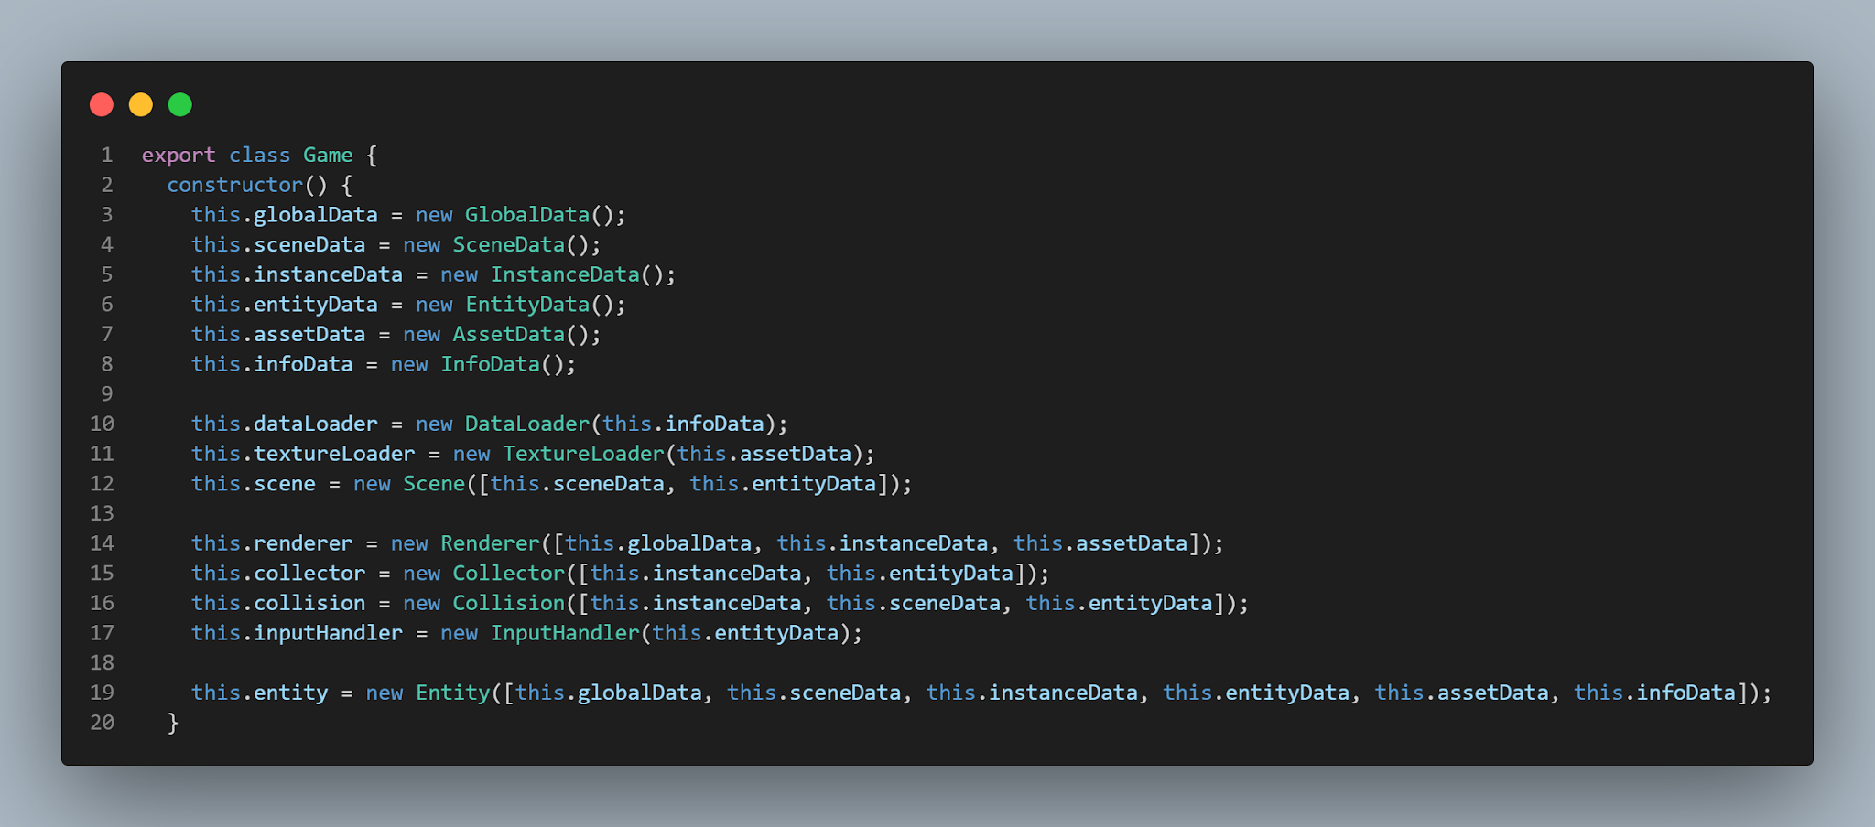
Game Sınıfı
Oyunun bütün yapısının bulunduğu sınıftır.

Slide 5
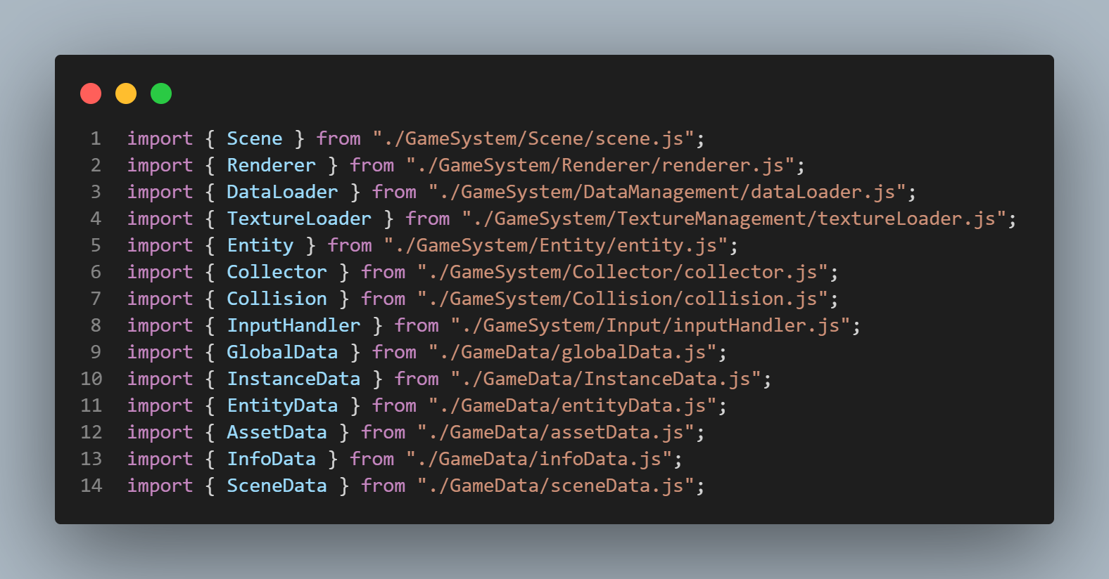

Slide 6
Game Sınıfı Metotları
Bu metotlar her yenilemede çalışırlar. Her bir metotun ayrı bir işlevi vardır. metotların sırası işlevleri itibariyle önemlidir.

Slide 7
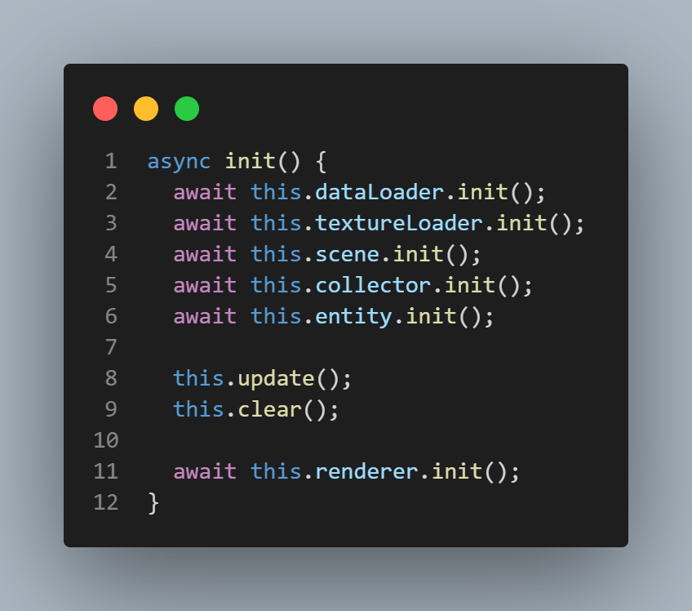
init()
Oyun başlatılmadan çalışan bu metot oyunun çalışması için gerekli yüklemeleri yapan metotları içerir. metotların başındaki await anahtarı metotun işini bitirmesini bekler. Ancak ondan sonra yeni satıra geçer.

Slide 8
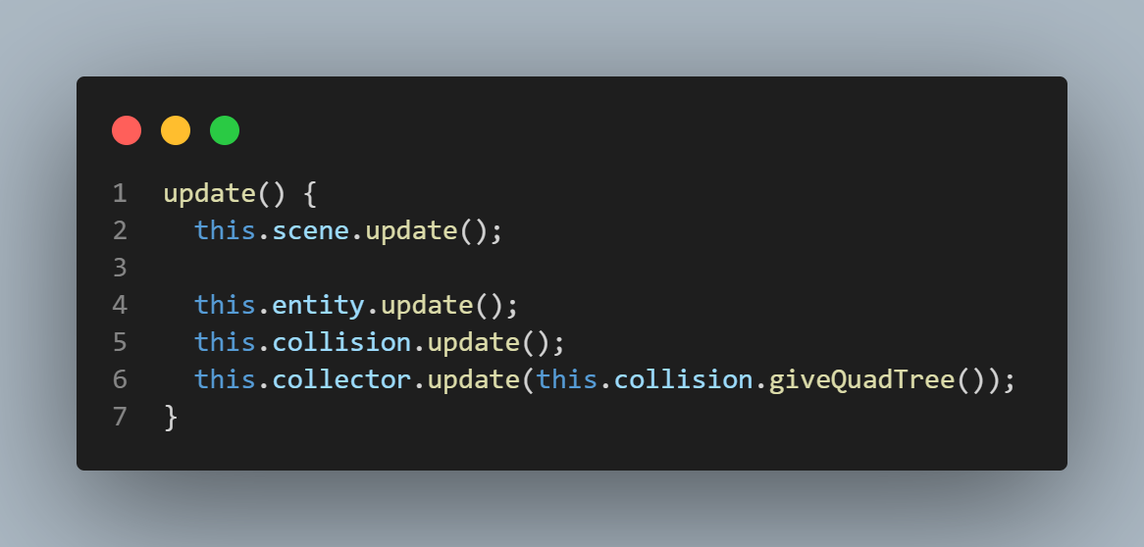
update()
Nesneleri güncelleyen sınıftır. İçerisindeki metotların sırası resimdeki gibi olmalıdır.

Slide 9
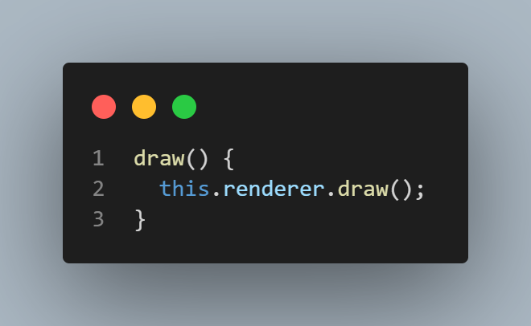
draw()
Bütün güncellemeler yapıldıktan sonra çalışan metottur. İçerisinde ekrandaki görüntüyü gerçekleştirecek renderer metotu bulunmaktadır.

Slide 10
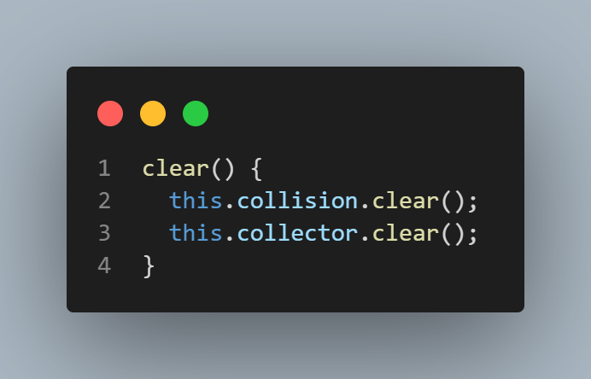
clear()
Değişkenlerini temizlemek isteyen nesneler için bulunan bir metottur.

Slide 11
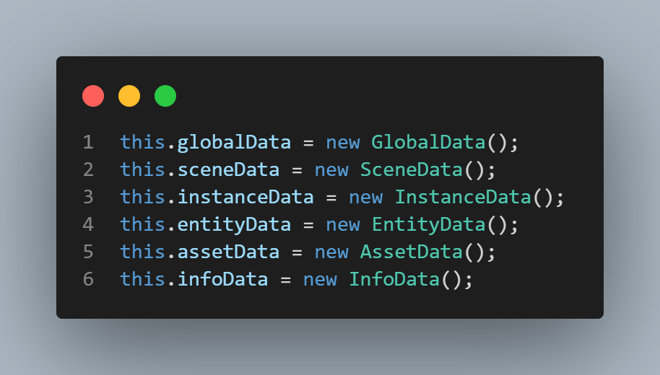
Veri Sınıfları
Oyunun bütün veri akışlarını içinde tutan sınıflardır. Nesnelerin erişebileceği ortak alan olarak da denilebilir.

Slide 12
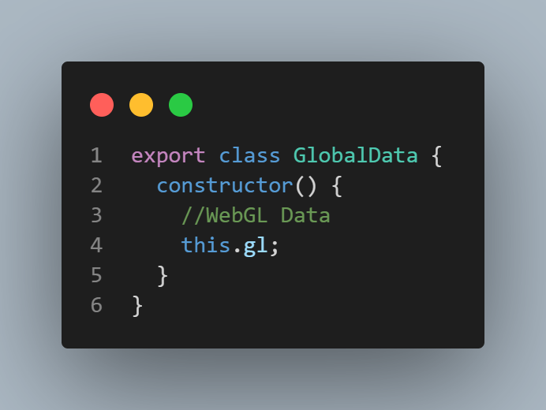
GlobalData
Oyunun genel bilgilerini tutan sınıftır.

Slide 13
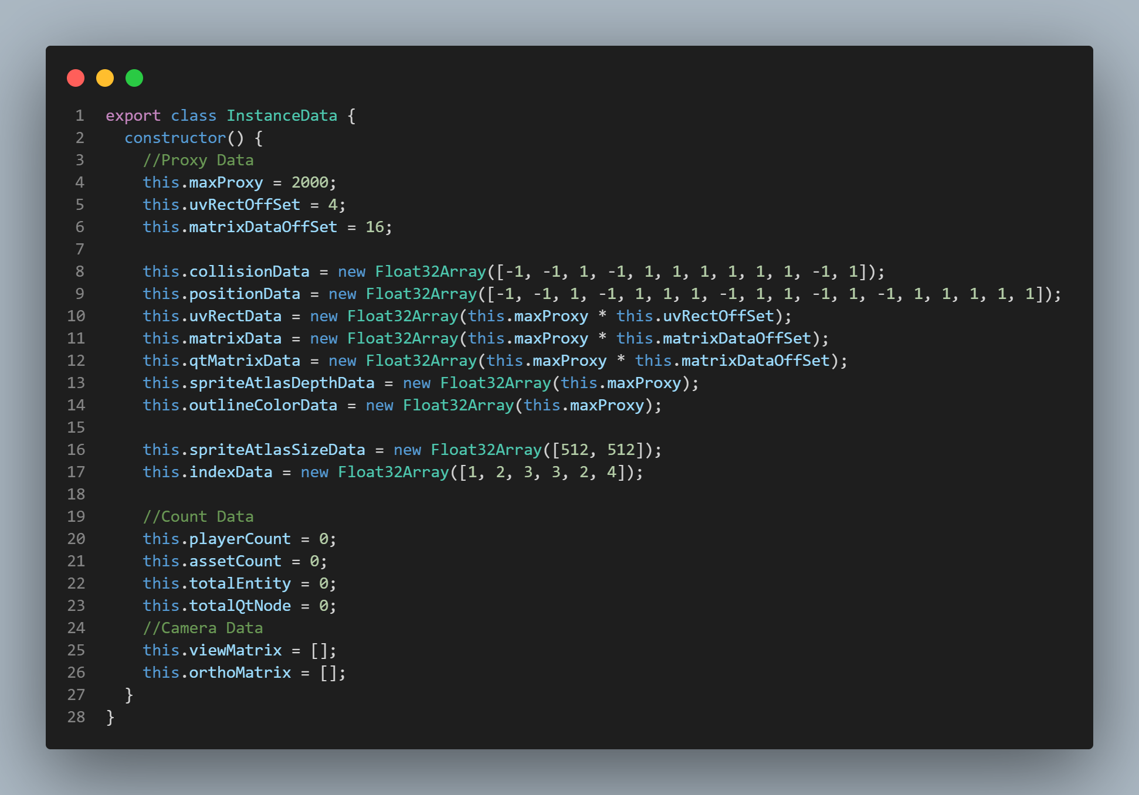
InstanceData
Nesnelerin pozisyon,matris gibi bilgilerini ve istenilen çizimlerin yapılabilmesi için sabit değerleri tutar.

Slide 15
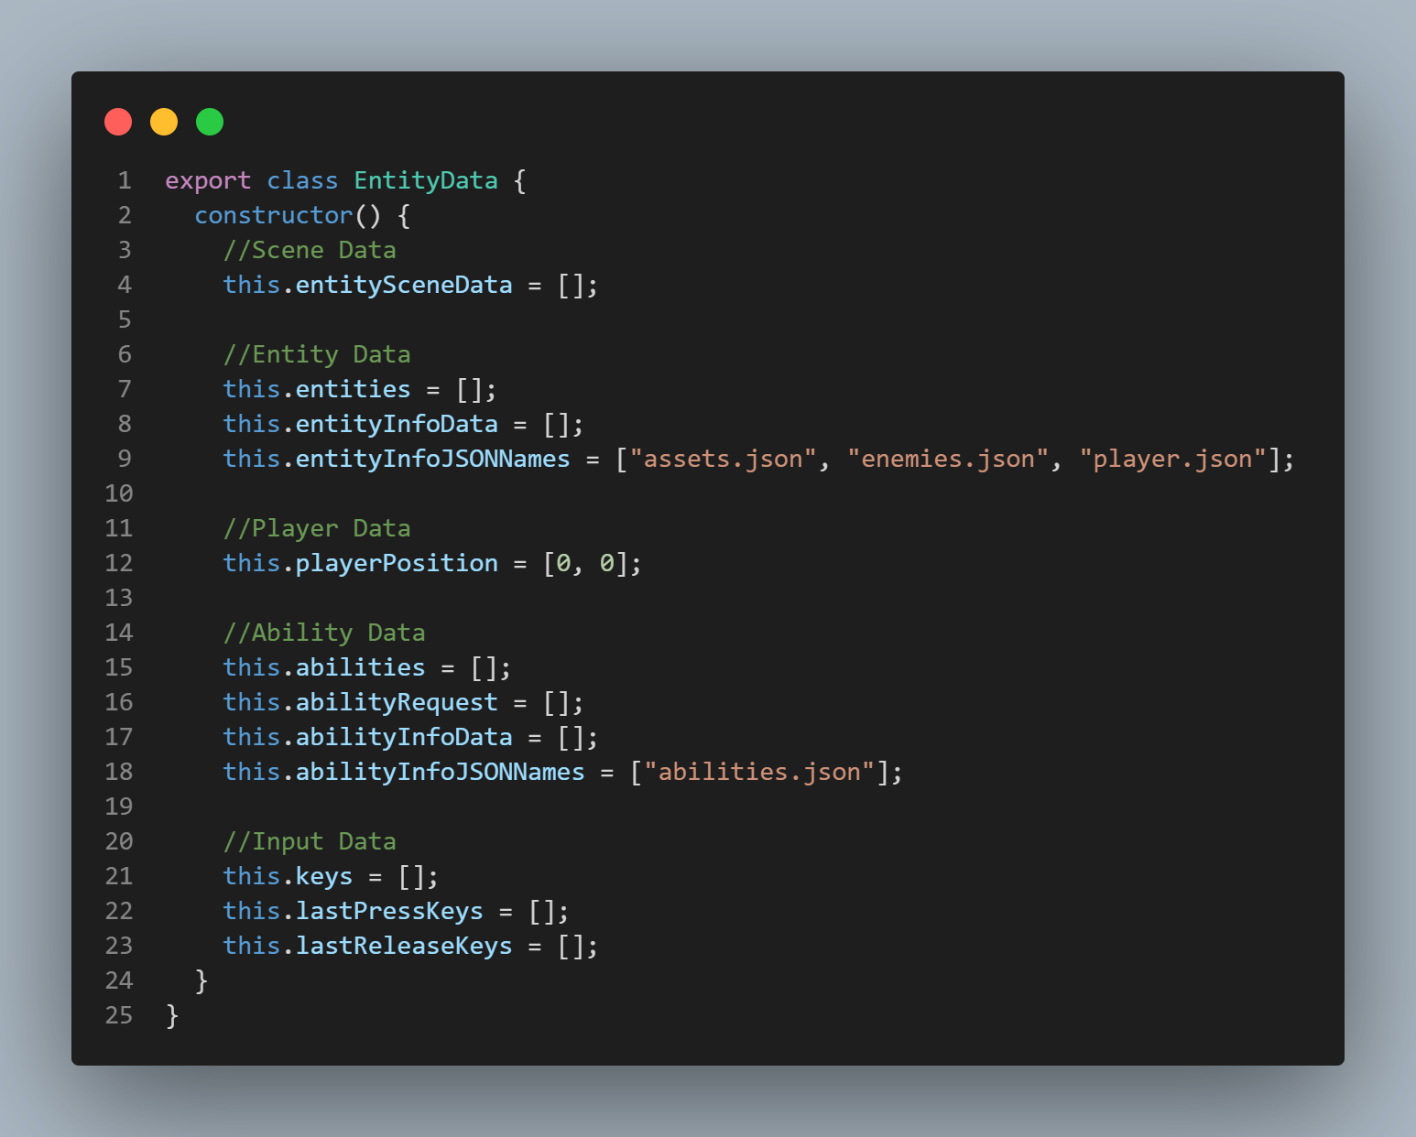
EntityData
Enemy,camera,asset ve player sınıflarının bilgilerini barındırır.

Slide 16
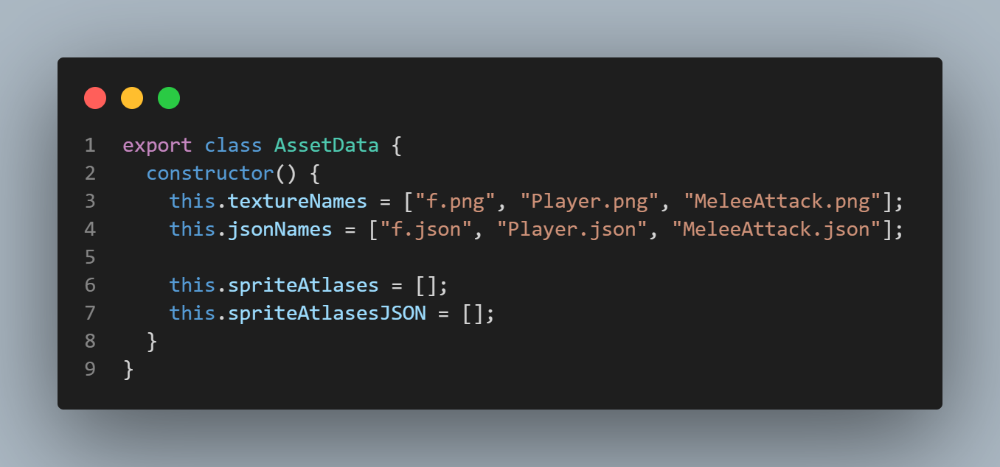
AssetData
Oyundaki statik ve dinamik nesnelerin doku bilgilerini tutan sınıftır.

Slide 17
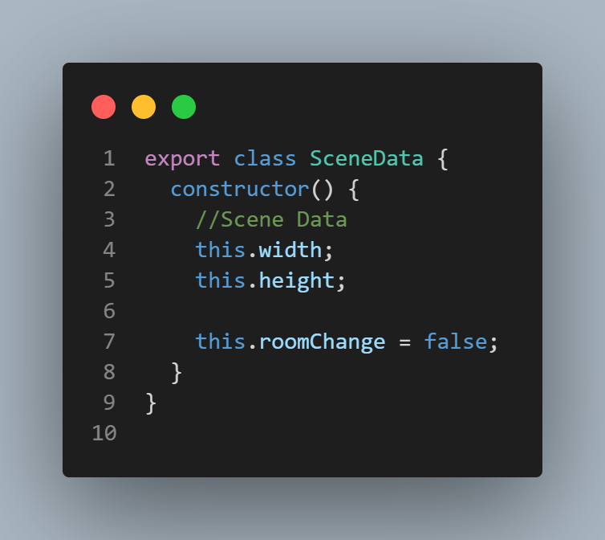
SceneData
Odalardan oluşan sahnenin o anki oda bilgilerini tutar.

Slide 18
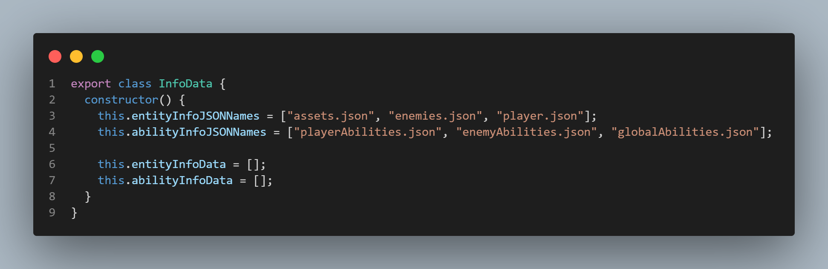
InfoData
Nesnelerin can,hasar gibi değişken bilgilerini tutan sınıftır.

Slide 19
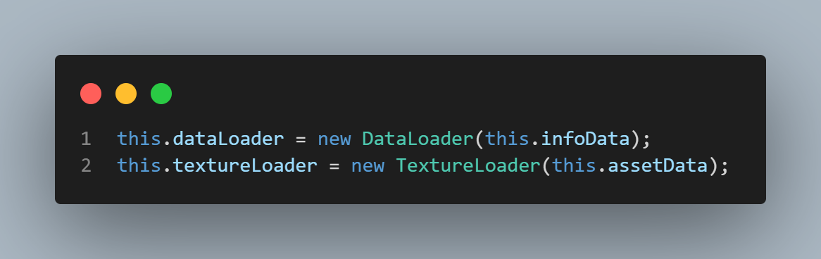
Loader Sınıfları
Oyun başlangıcında bütün JSON dosyalarını yükleyip istenilen veri sınıfına atar.

Slide 20
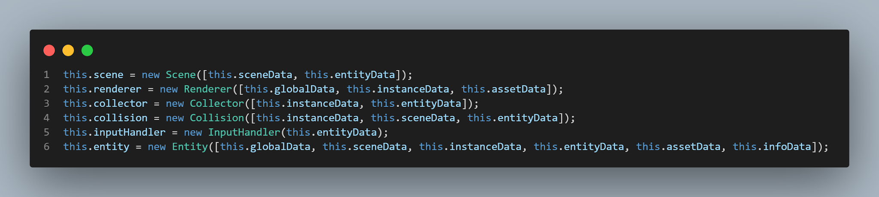
Ana Sınıflar
Her yenilemede çeşitli metotları döndürülen ve oyunun temellerini oluşturan sınıflardır.

Slide 21
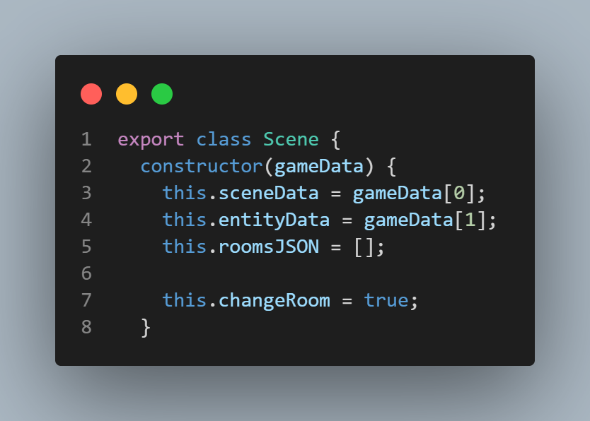
Scene
Oynanacak sahneyi seçen ve dünyayı o sahneye göre kurgulayan sınıftır. fetchRoomsJSON(),loadRoom(),loadEntities(),update() sınıfın önemli metotlarındandır.

Slide 22
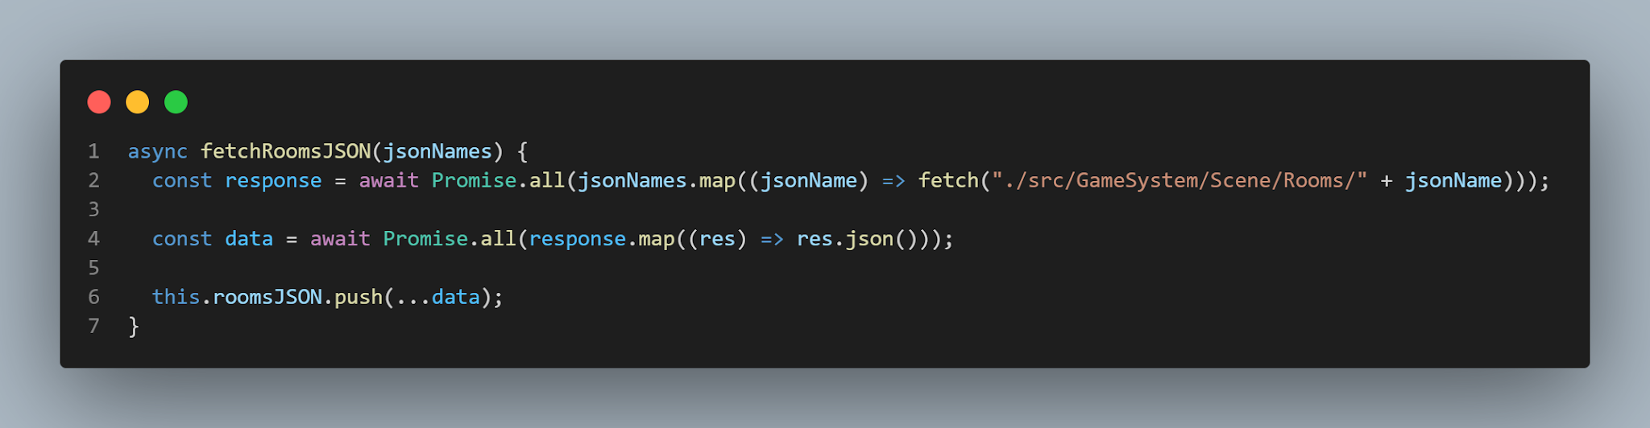
fetchRoomsJSON()
Oyunun başında oda bilgilerini tutan JSON dosyasını yüklemek için kullanılan metottur.

Slide 23
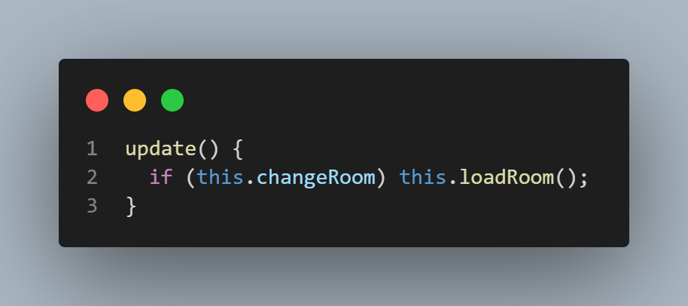
update()
Scene sınıfının update metotudur. Her yenilemede odanın değişip değişmediği bilgisini kontrol eder. Eğer oda değişmişse loadRoom metotunu çalıştırır.

Slide 24
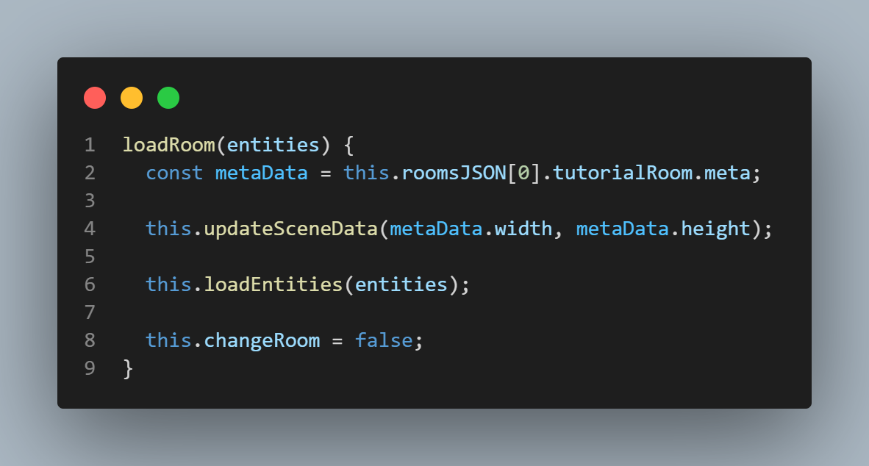
loadRoom()
Oda değiştiği zaman çalışan metottur. roomsJSON dizisine girilen değerdeki odaya geçiş yapılır. Oda değiştikten sonra changeRoom boolean değişkeni false olur.

Slide 25
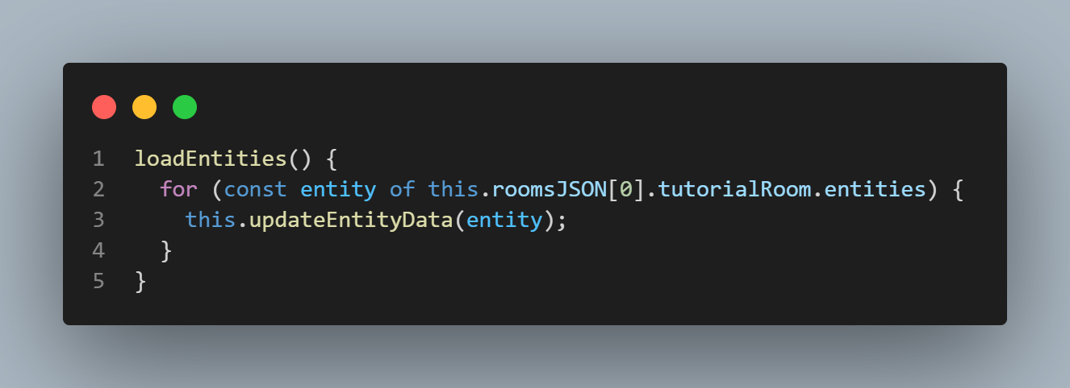
loadEntities()
loadRoom metotunun içinde çalışır. Seçili odadaki nesne bilgilerini entityData veri sınıfına taşır.

Slide 26
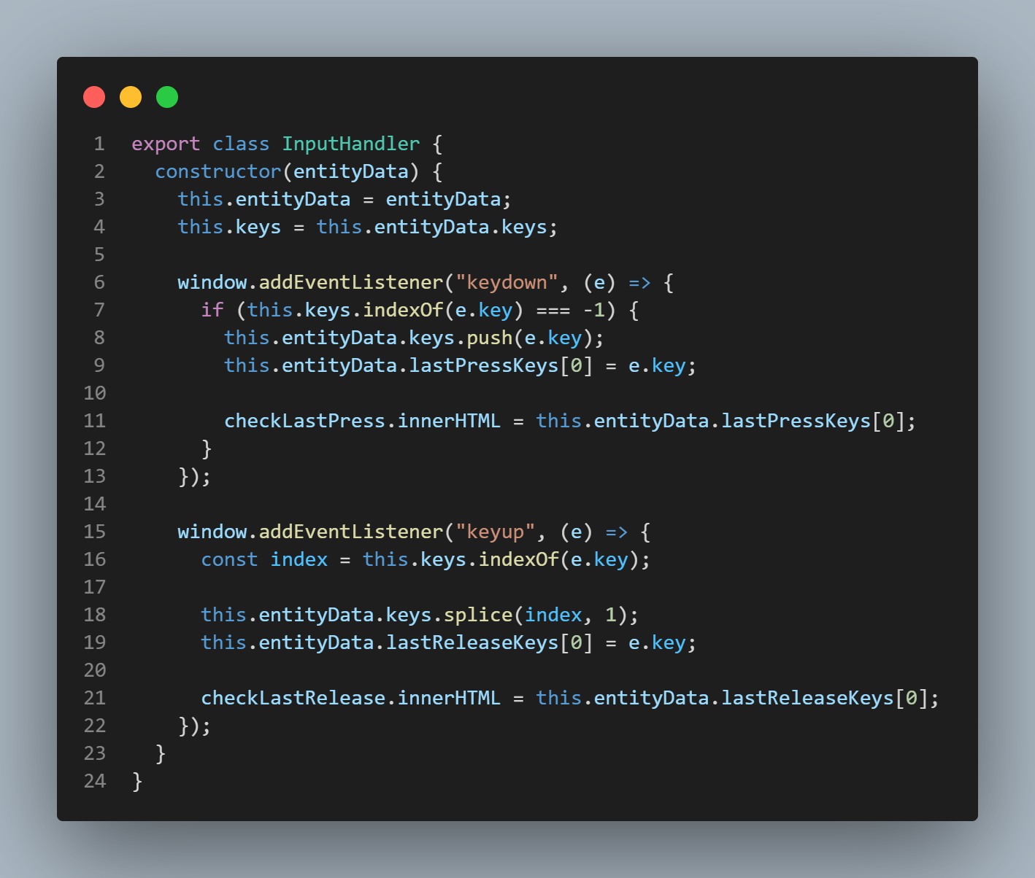
InputHandler
Oyunun tuş girişlerinin alındığı sınıftır. Alınan tuş girişleri entityData veri sınıfına taşınır.

Slide 27
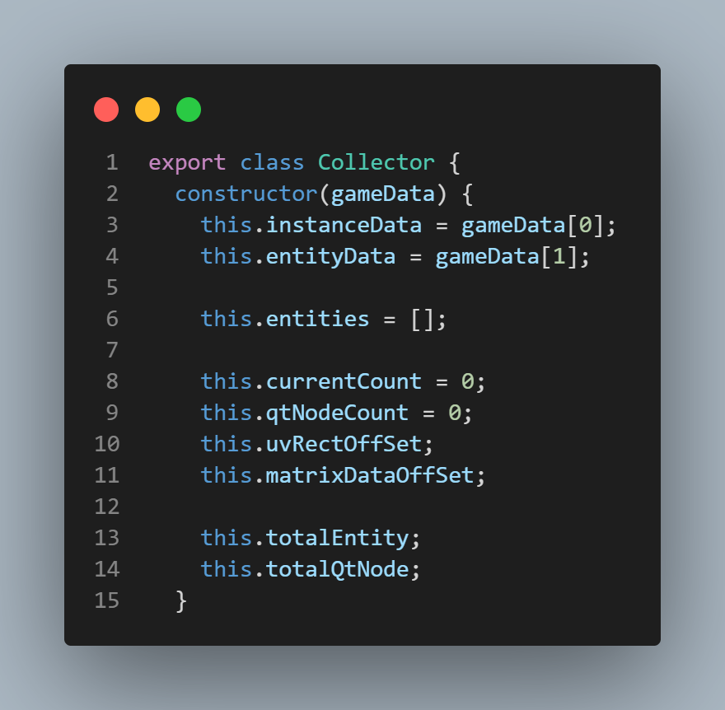
2. Collector
Nesnelerin verilerini her yenilemede dizilere toplar. Renderer sınıfının çizim yapması için bu dizileri instanceData veri sınıfına taşır. update(), updateInstanceData(), updateQuaTreeData(), clear() sınıfın önemli metotlarıdır.

Slide 28
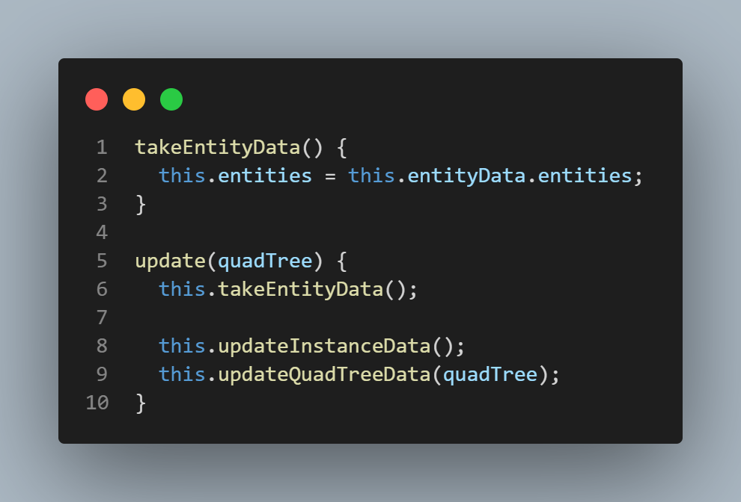
update()
entityData veri sınıfından nesneleri alır. Bu nesneleri updateInstanceData metotunda kullanır. Ayrıca çarpışma testlerinde kullanılan quadtree algoritmasının verilerini de kullanır.

Slide 29
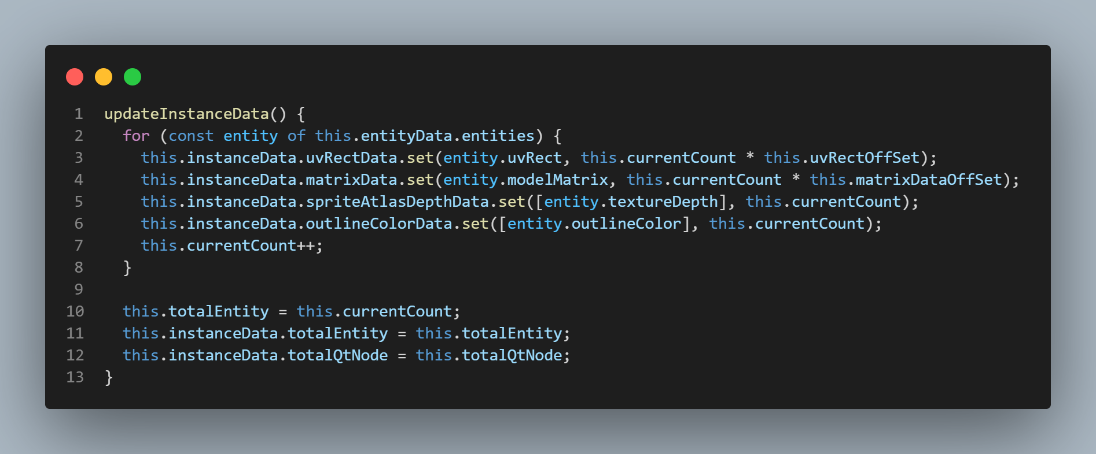
updateInstanceData()
Sınıf, aldığı nesneleri burada döngüye sokar ve her nesnenin istenilen verilerini instanceData veri sınıfına alır.

Slide 30
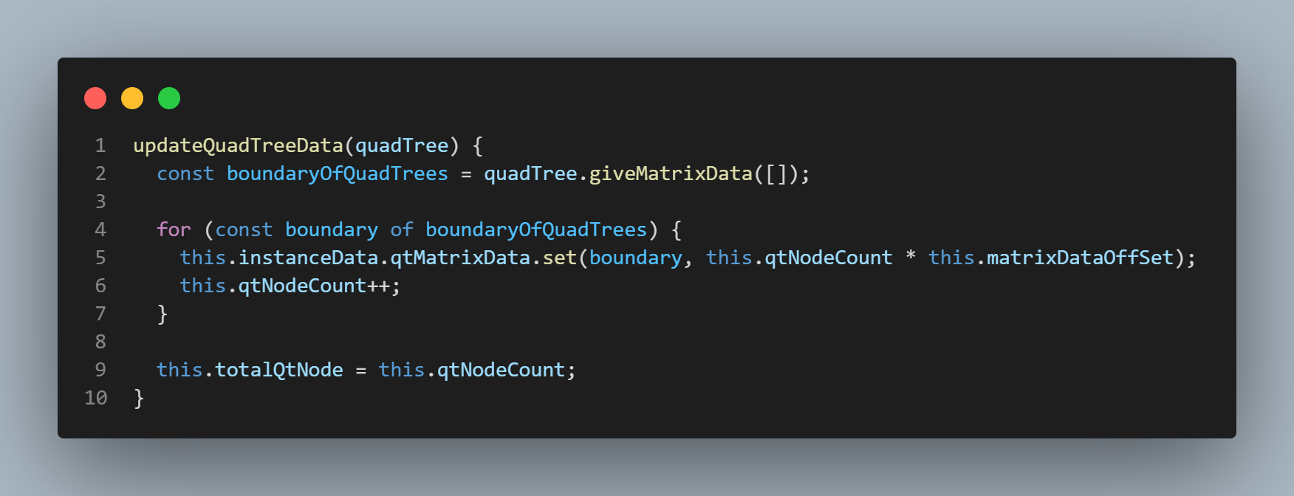
updateQuadTreeData()
Çizimlerde kullanılacak quadtree verileri instanceData veri sınıfına alınır.

Slide 31
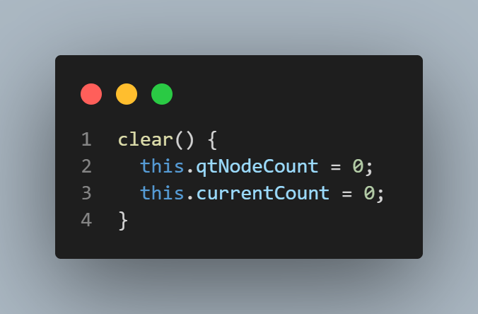
clear()
Her bir yenilemede currentCount ve qtNodeCount değişkenleri sıfıra döndürülür.

Slide 32
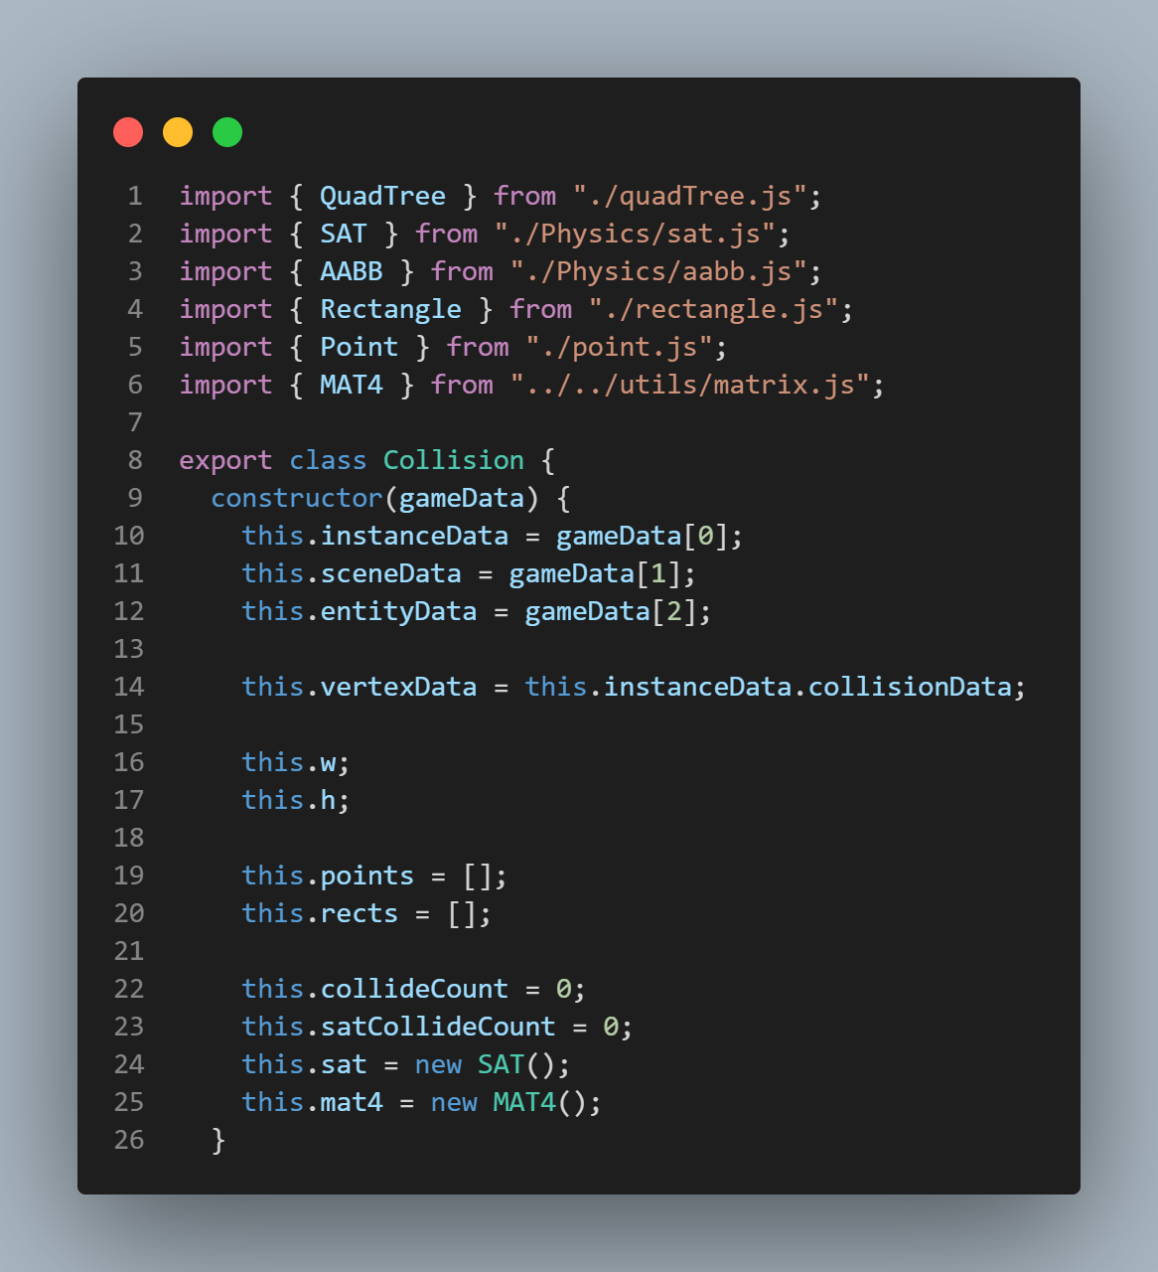
3. Collision
Nesneler arası çarpışmaları hesaplar. update(), clear(), insertEntity(), queryEntity(), check(), checkCollision() sınıfın önemli metotlarıdır. Çarpışma testleri için AABB, SAT sınıfları kullanılır. Çarpışma testlerine yardım etmesi için de QuadTree, Point, Rectangle sınıfları kullanılır.

Slide 33
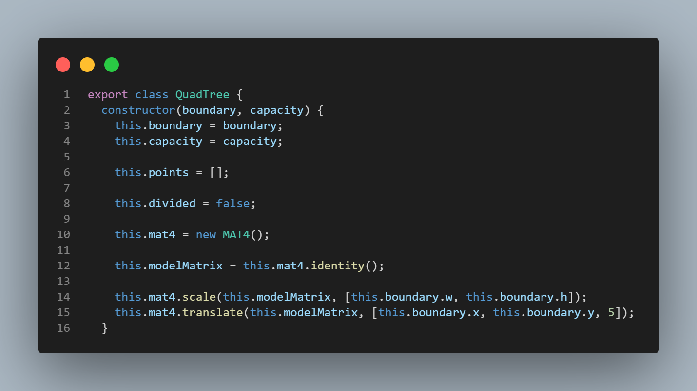
Quadtree
Quadtree çarpışma test sayısını minimuma indirmeye yarayan bir algoritmadır. Çarpışma testine girecek nesneleri seçmeyi sağlar. Nesnelerin bütün noktaları sırası ile bu algoritmaya yollanır. Quadtree’nin alabileceği nokta sayısının kapasitesi vardır. Örneğin bu sayı beş olsun. Beş nokta aldıktan sonra quadtree altıncı noktayı alamaz. Burada kendisini 4 dikdörtgen dal olacak şekilde çoğaltır. Altıncı noktayı bu dallardan uygun olana koyar. Bütün noktalar bitene kadar bu döngü devam eder ve dallar artar.

Slide 34
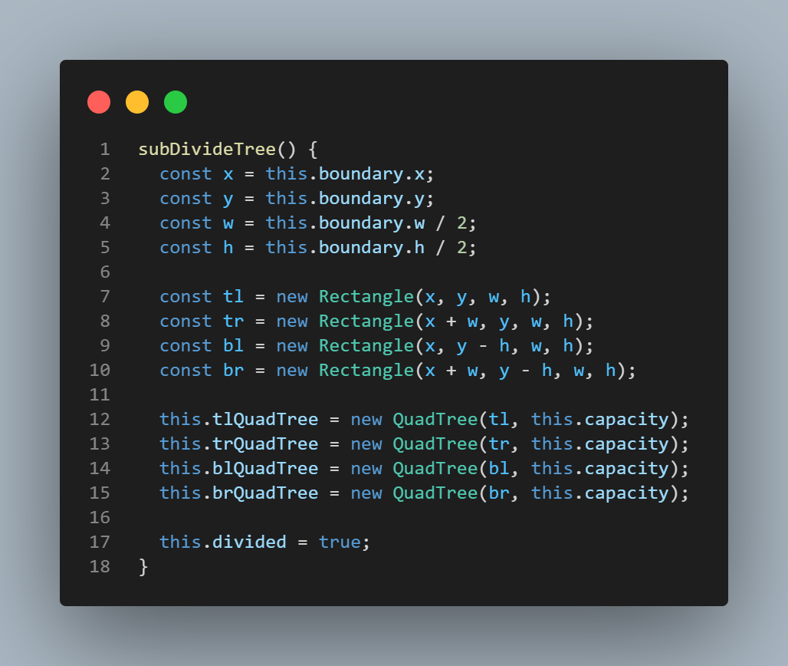

Slide 35
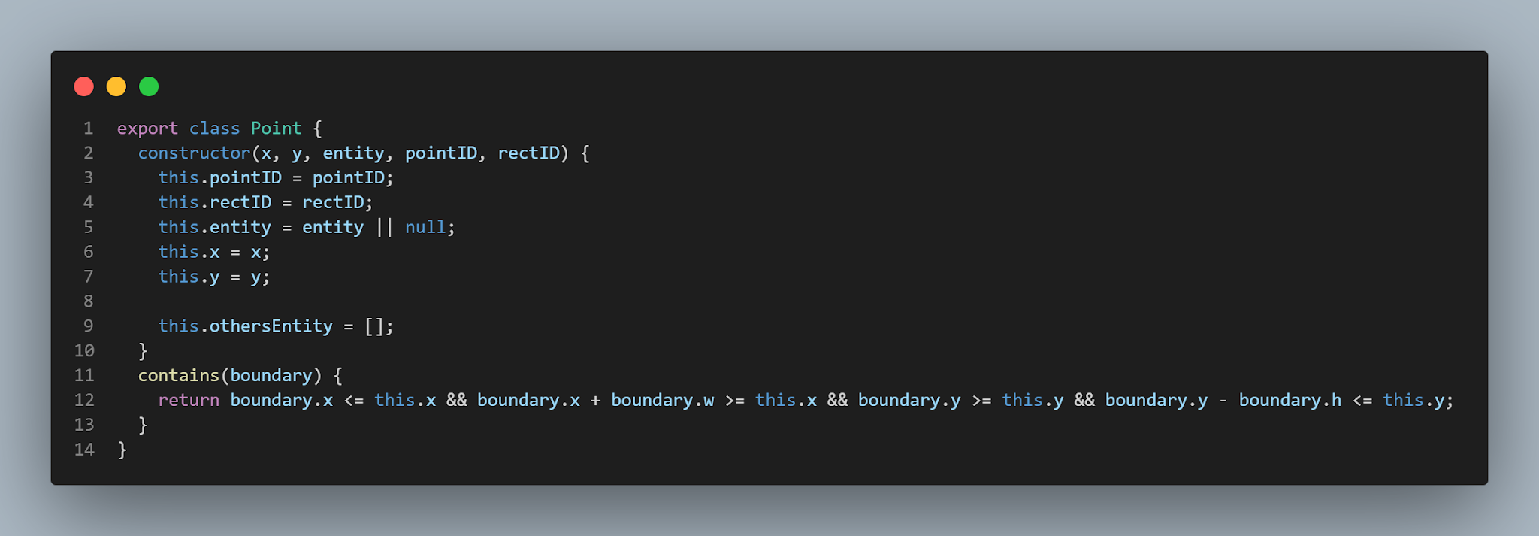
Point
Nesnenin noktalarını saklamak ve quadtree algoritmasına yollamak için vardır. içinde id,konum ve kendi nesnesi gibi çeşitli değişkenler tutmaktadır. contains() metotu quadtree dalları ile çarpışma testi yapar. Dallar dikdörtgenler şeklinde olduğu için hesaplamada bu yöntem kullanılmıştır.

Slide 36
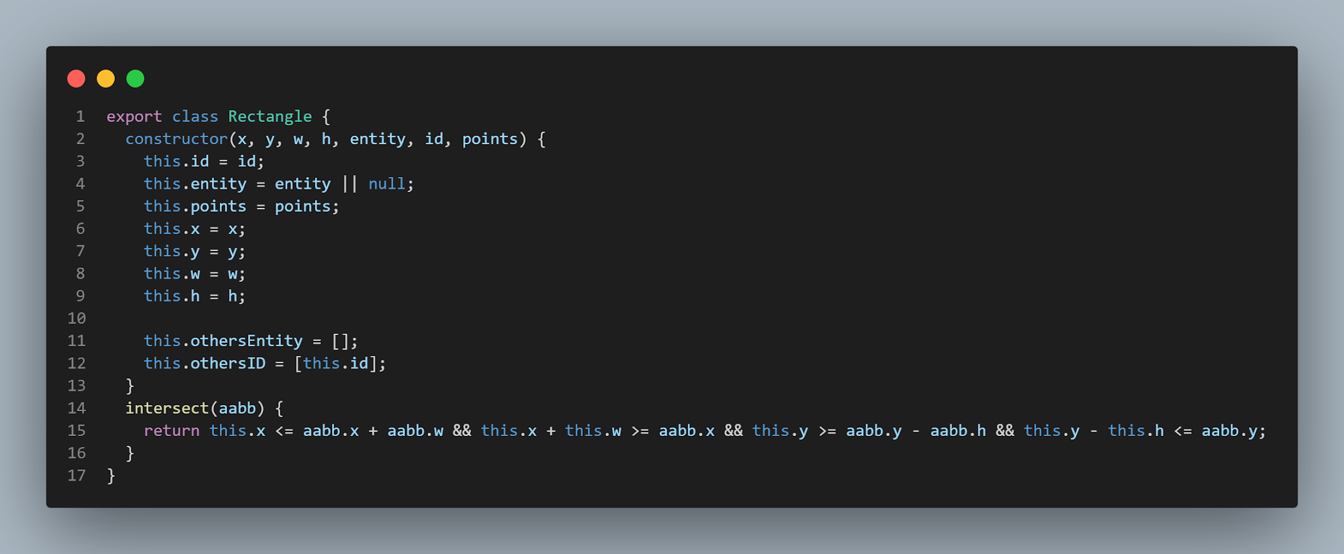
Rectangle
Nesneyi ve nesnenin kabaca şeklini saklamak için vardır. İçinde nesnenin bütün noktalarını tutar. intersect metotu point sınıfındaki contains metotuna benzer bir şekilde çalışır.

Slide 37
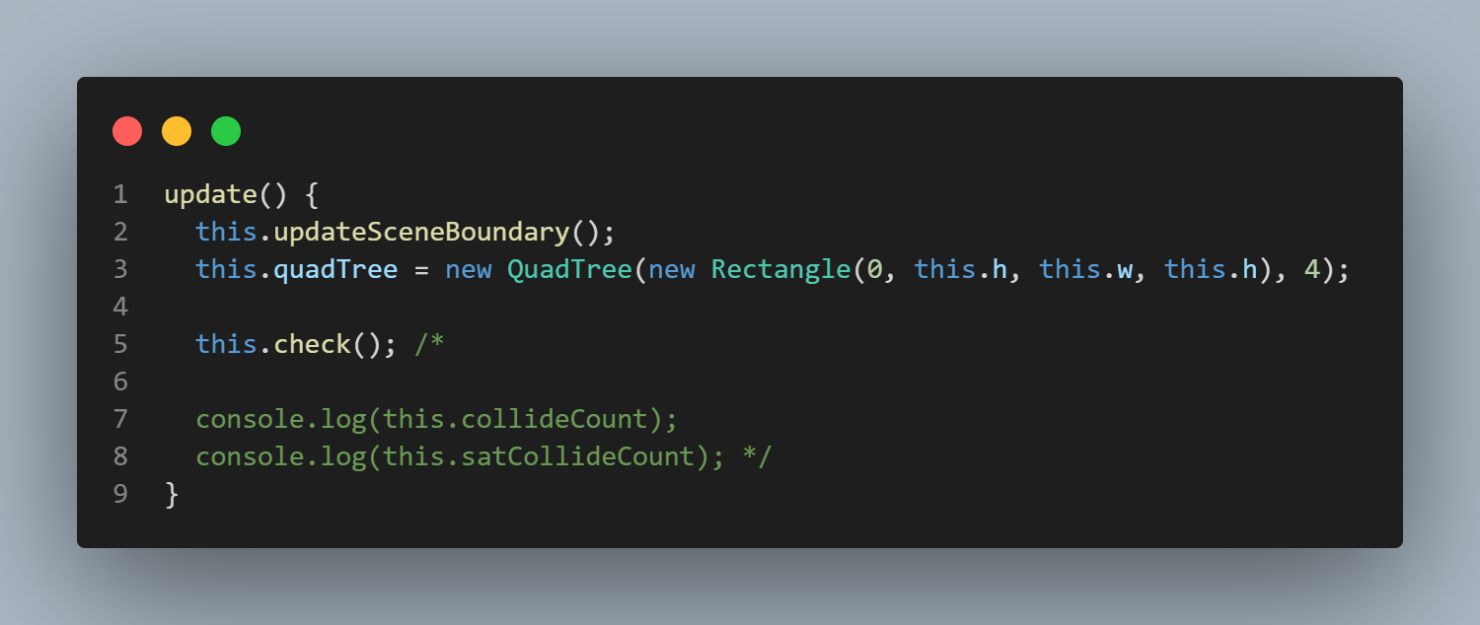
update()
Bu metotta odanın sınırları belirlendikten sonra bu sınırlar içerisinde bir quadtree sınıfı oluşturulur. Nesneleri quadtree sınıfına yerleştirip çarpışma testini uygulamak için check metotu çalıştırılır.

Slide 38
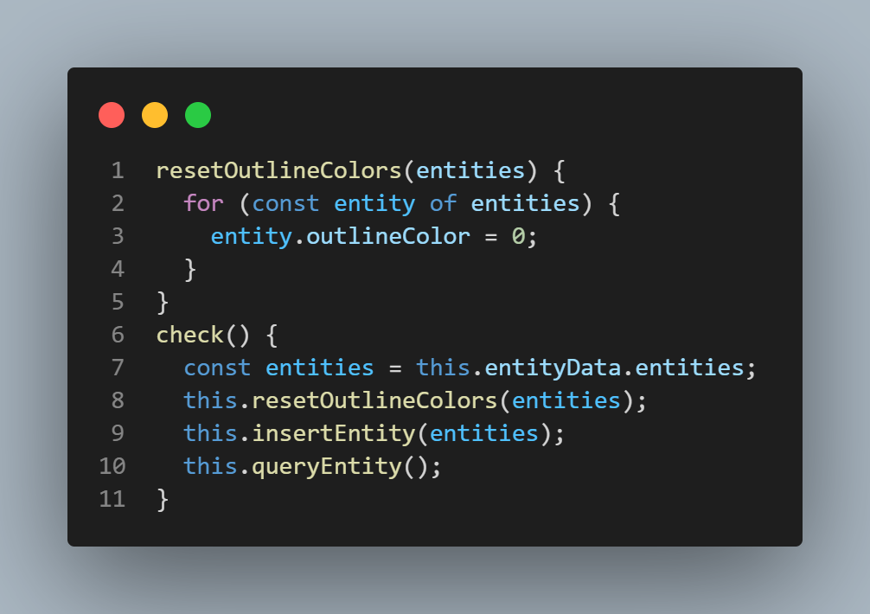
check()
Bütün nesneler alınır ve nesnelerin dış çerçeve değerleri sıfırlanır. Sonra bu nesneler quadtree sınıfına yerleştirilmek üzere insertEntity() metotuna yollanır. Quadtree’ye yerleştirilen nesneler arasındaki olası çarpışmaları hesaplamak için queryEntity() metotu çağrılır.

Slide 39
insertEntity()
Nesneleri for döngüsüne alır. Önce aldığı nesnenin noktalarını hesaplar. Hesaplanan noktaları tekrar bir döngüye alır. Sırasıyla aldığı noktalar ile point sınıfı oluşturur. Oluşturulan point sınıfı quadtree’ye yollanır. Her bir nokta bir dizide saklanır. Bütün noktalar quadtree’ye yollandıktan sonra dizide saklanılan noktalar ile bir rect sınıfı oluşturulur. Bu sınıf noktaların birbiri ile iletişim kurması için çok önemlidir. Bu döngü nesneler bitene kadar tekrarlanır. Ayrıca bütün oluşturulan rect sınıfları queryEntity() metotunda kullanılmak üzere saklanır. rect ve point sınıfları nesnesinin referansını taşır.

Slide 40
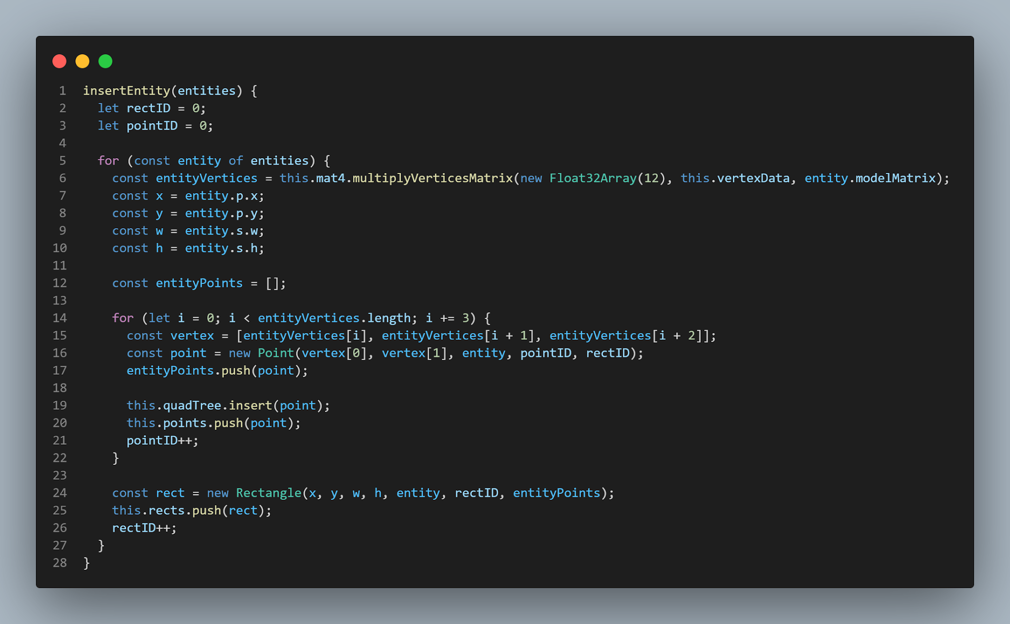

Slide 41
queryEntity()
insertEntity() metotu ile oluşturulan ve saklanan rect sınıfı nesneler burada döngüye alınır. Quadtree’ye sırayla rect sınıfı ve boş bir dizi yollanır. Yollanan rect sınıfının alan bilgileri bütün quadtree dalları ile AABB çarpışma testine alınır. Eğer test sonucu çarpışma tespit edilirse alanın çarptığı dala bakılır. Daldaki bütün noktalar olası çarpışma testi için en başta gönderilen diziye eklenir. Sonra olası çarpışmalar bir for döngüsüne alınır. En başta alınan ve quadtree’ye yollanan rect sınıfının bağlı olduğu nesne ile bu döngüdeki rect sınıfının bağlı olduğu nesne SAT çarpışma testine alınır.

Slide 42
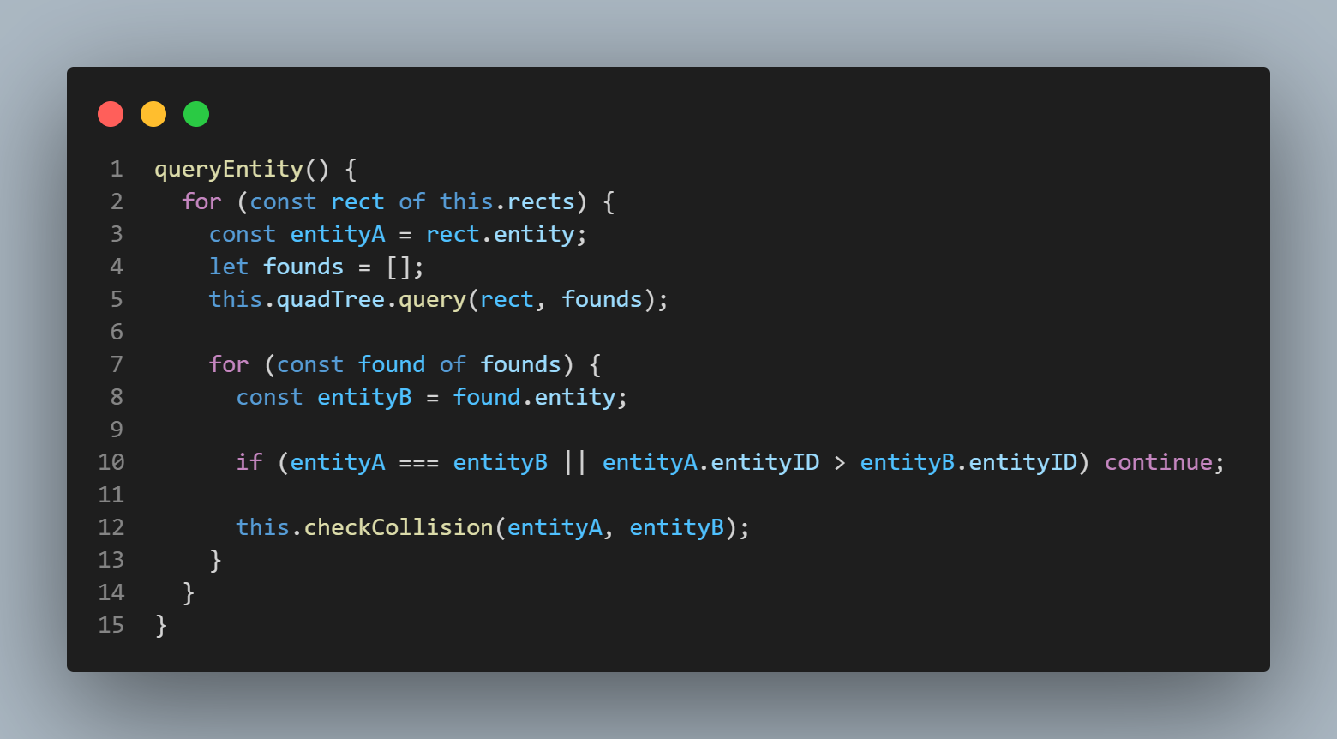

Slide 43
checkCollision()
Burada çarpışma testine yollanan iki nesne önce AABB algoritmasına girer. Bunun sebebi SAT algoritmasının AABB algoritmasına göre daha maliyetli olmasıdır. Eğer AABB bir çarpışma tespit edemezse direkt metottan çıkılır. Buraya takılmayan nesneler maliyetli olan SAT algoritmasına girer. Buradan alınan sonuç nesnelere yollanır ve kendi içlerinde işlenir.

Slide 44
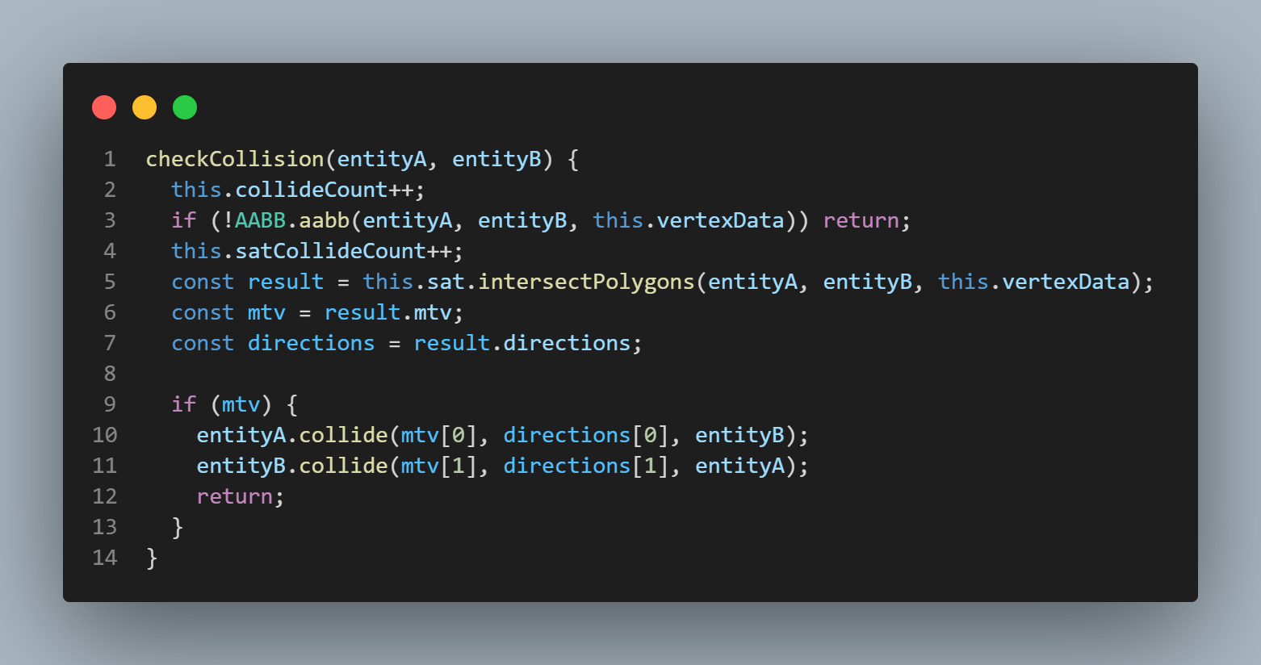

Slide 45
AABB
Nesnelerin çarpışmalarını kabaca hesaplar. Bu kabaca hesap nedeniyle hesaplamaların ardından çarpışma bulunması sonucunda nesneler arası çarpışma kesin değildir. Fakat burada çarpışma bulunamazsa çarpışma yoktur. Bu yüzden SAT algoritmasına da gerek yoktur. Sınıfın aabb metotu çarpışmayı hesaplar. metot öncelikle nesnelerin kopyalarını alır. Alınan kopyalardan nesnelerin noktaları hesaplanır. Sonra bu noktaların minimum ve maksimum değerleri bulunarak rectangle ve point sınıfınlarındakine benzer bir işleme gönderilir. Bu hesabın çarpışmayı kesin bulabilmesinin nedeni de maksimum ve minimum noktalar kullanılarak hesaplanmasına dayanıyor.

Slide 46
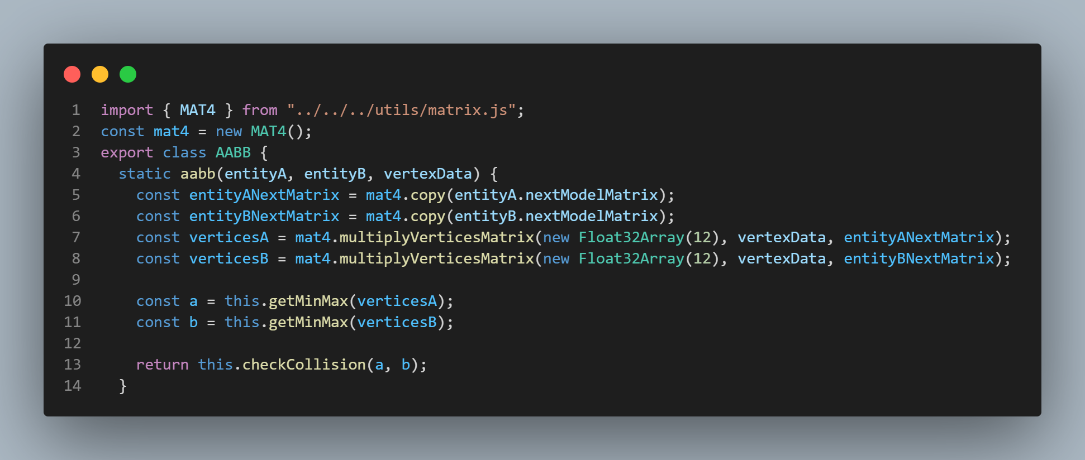

Slide 47
SAT(Seperating Axis Theorem)
Ayrık Eksen Teoremi dışbükey(convex) iki şeklin arasında boşluk arayan bir algoritmadır. Adından da anlaşılacağı gibi iki şeklin arasından bir doğru çekilebiliyorsa bu iki şekil çarpışmıyor demektir. Fakat şekillerin arasından hiçbir şekilde doğru çekilemiyorsa bu iki şekil çarpışıyor demektir. Çarpışma gerçekleştiğinde algoritma çarpışmadan kurtulmanın yolunu arar. Bu yolu bulabilmek için şekillerin bütün kenarlarını bir döngüye alır. Her bir kenarının önce orta noktasını bulur. Bulduğu noktanın eksenini hesaplar. Sonra bu eksene göre şekillerin bütün noktalarının izdüşümü hesaplanır. Her şekil için izdüşümünün minimum ve maksimum değerleri alınır. Alınan değerler arasında basit bir karşılaştırma yapılır ve kesişimin olup olmadığına bakılır. Kesişim değerinin en küçük olduğu eksen ve kesişim değeri geri döndürülür.
intersectPolygons(), calculate(), calculateMtv() SAT sınıfının önemli metotlarıdır.

Slide 48
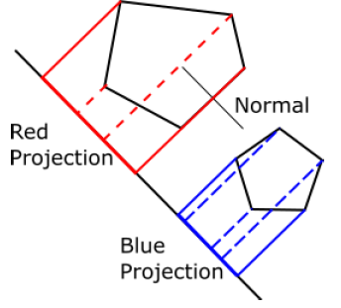

Slide 49
intersectPolygons()
SAT çarpışmasının yapıldığı ana metottur. Parametre olarak a nesnesi, b nesnesi ve sabit köşe bilgisi alınır. A nesnesinin şu anki pozisyonu alınır. Bir de hızına bağlı olarak tahmin edilen sonraki yenilemede ulaşacağı pozisyonu alınır. Bu pozisyonların farkı hesaplanır ve return anahtarı ile geri döndürülür. Sonra bu fark ile nesnenin tahmin edilen yeni boyutu kullanılarak adım aralığı hesaplama işlemi yapılır. Hesaplanan aralık calculate() metotuna diğer parametrelerle birlikte yollanır ve burada asıl çarpışma testi yapılır. Bu metottan geri döndürülen değer false ise nesneler arası çarpışma gerçekleşmiyor demektir. Döndürülen değer false değilse çarpışma vardır ve bu değer minAxis,minOverlap bilgilerini içerir. minAxis değişkeni minimum eksen bilgisini, minOverlap ise minimum kesişim değerini tutar.

Slide 50
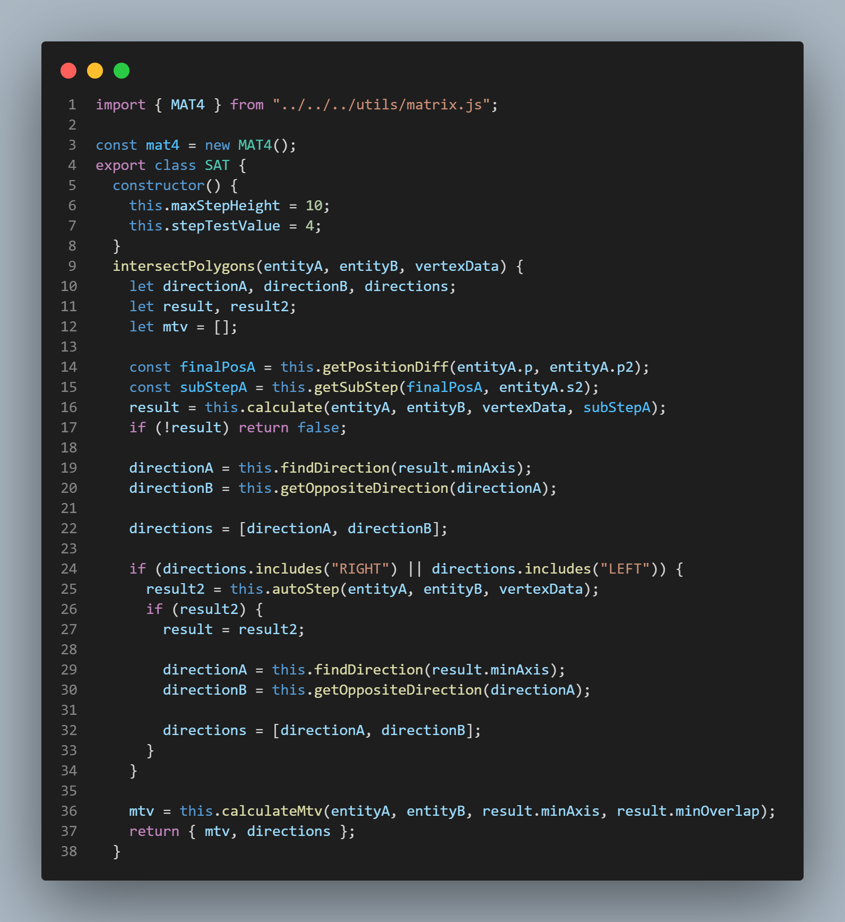

Slide 51
calculate()
A nesnesinin matrisinin bir kopyası alınır. Alınan kopya matrisi hesaplanan subStep değerleri ile her bir döngüde arttırılır. Bu matris B nesnesinin matrisi ile birlikte minAxis ve minOverlap değerleri bulabilmesi için checkSat metotuna yollanır.

Slide 52
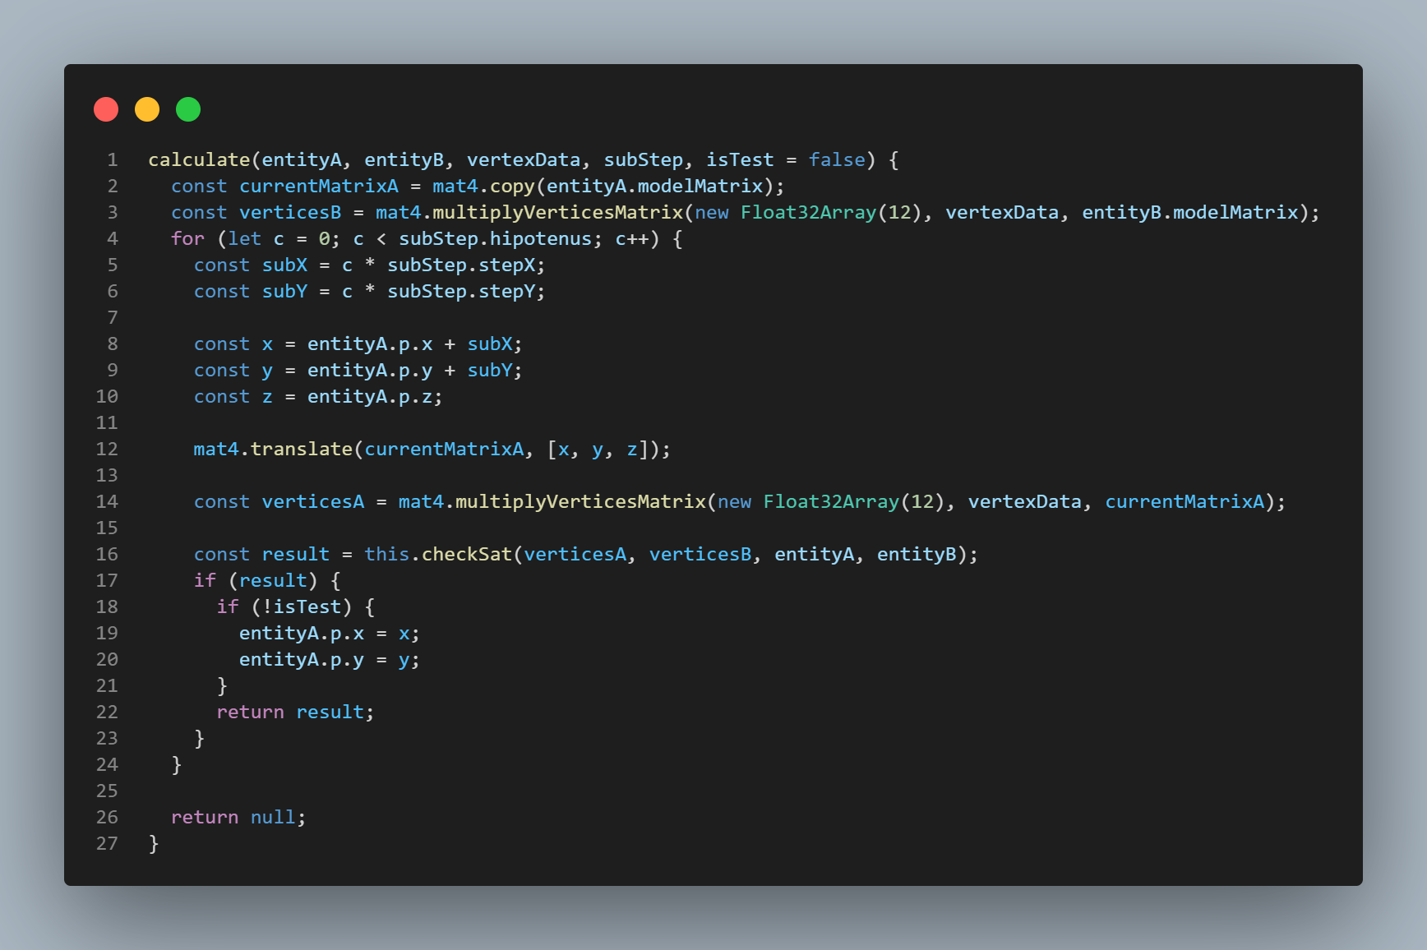

Slide 53
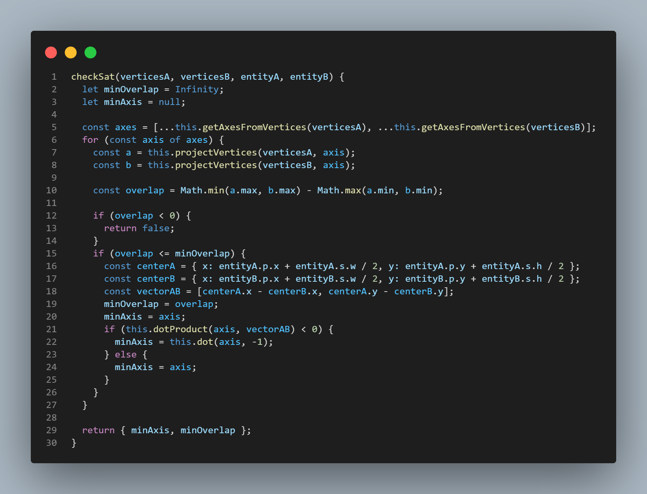

Slide 54
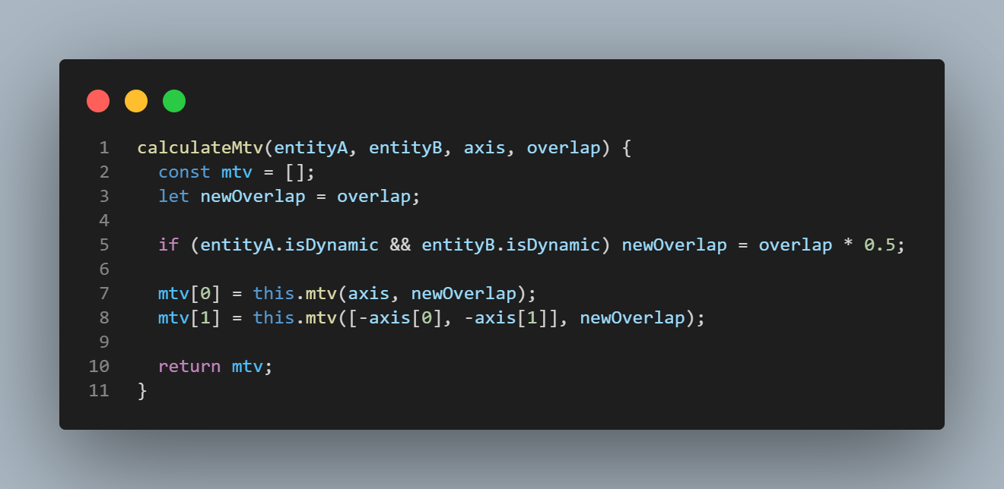
calculateMtv()
Nesneler arası çarpışma bulunduktan ve minAxis, minOverlap gibi değerler hesaplandıktan sonra yapılması gereken bir diğer şey bu çarpışmayı düzeltmek olacaktır. Minimum Değişim Vektörü(Minimum Translation Vector) nesnelerin birbirlerinden kurtulması için gereken taşınma miktarını hesaplar.

Slide 55
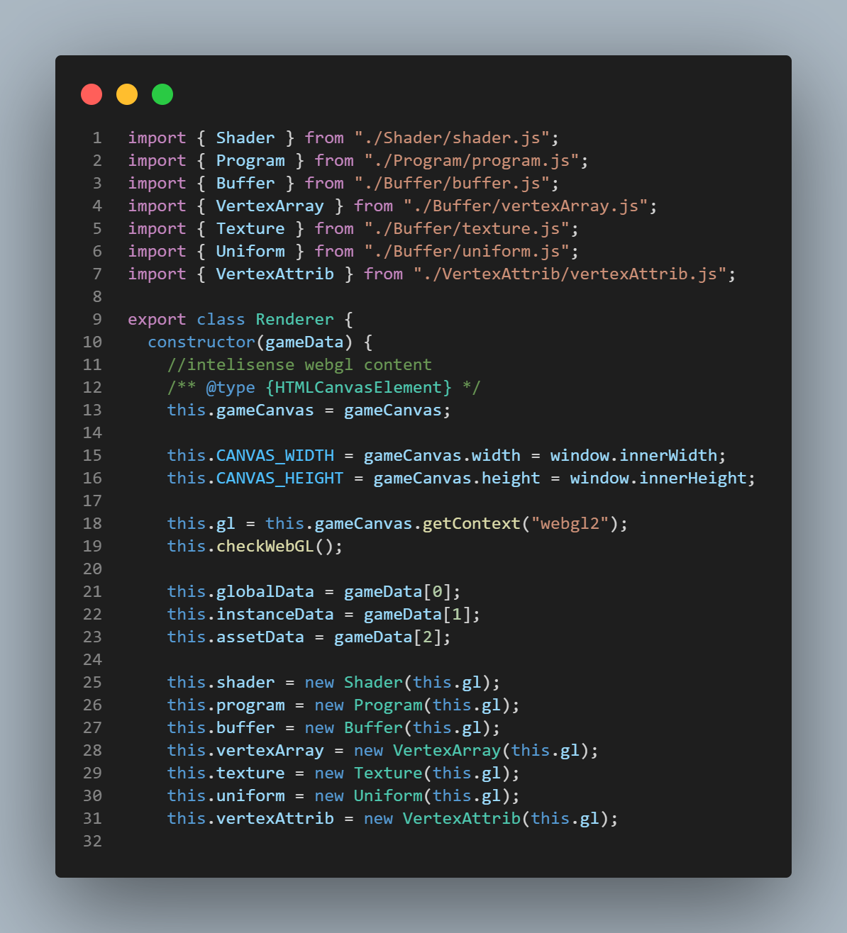
4. Renderer
Bütün çizimlerin yapıldığı sınıftır. İhtiyacı olan verileri alır ve gölgelendirmeleri(shader) kullanarak ekran kartına bu verileri istenilen şekilde yollanır.

Slide 56
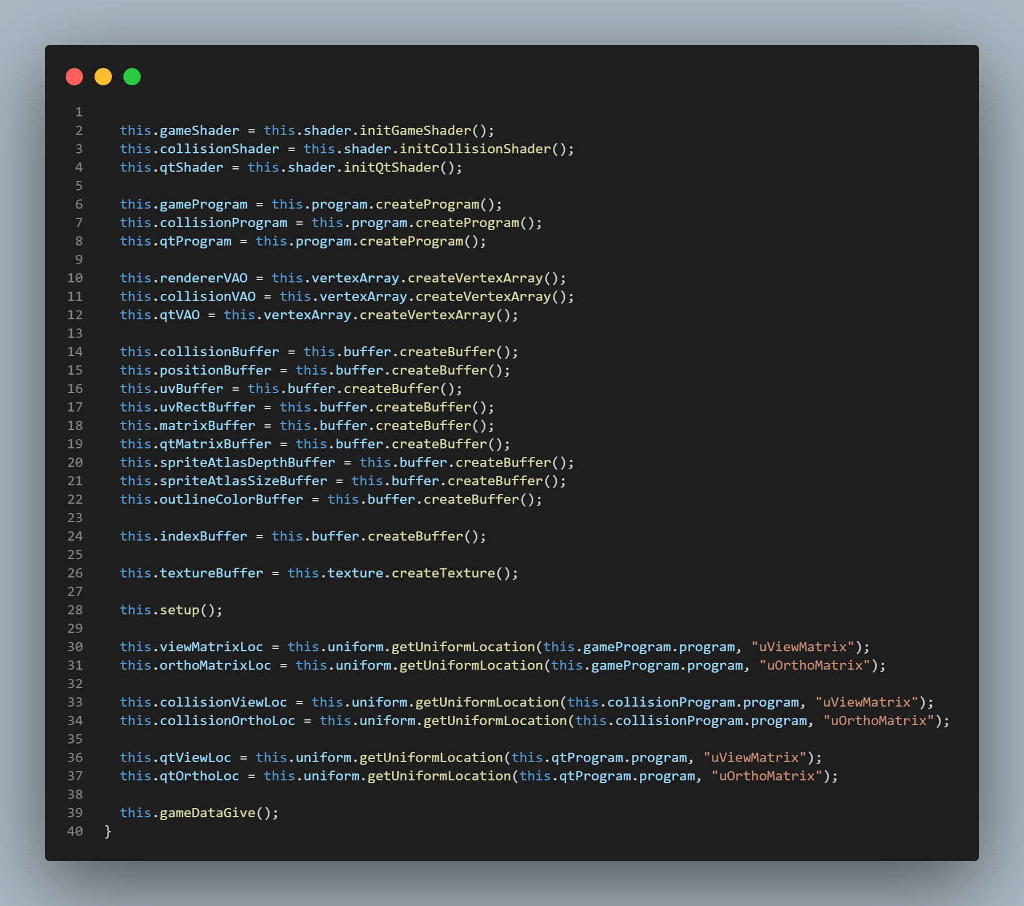

Slide 57
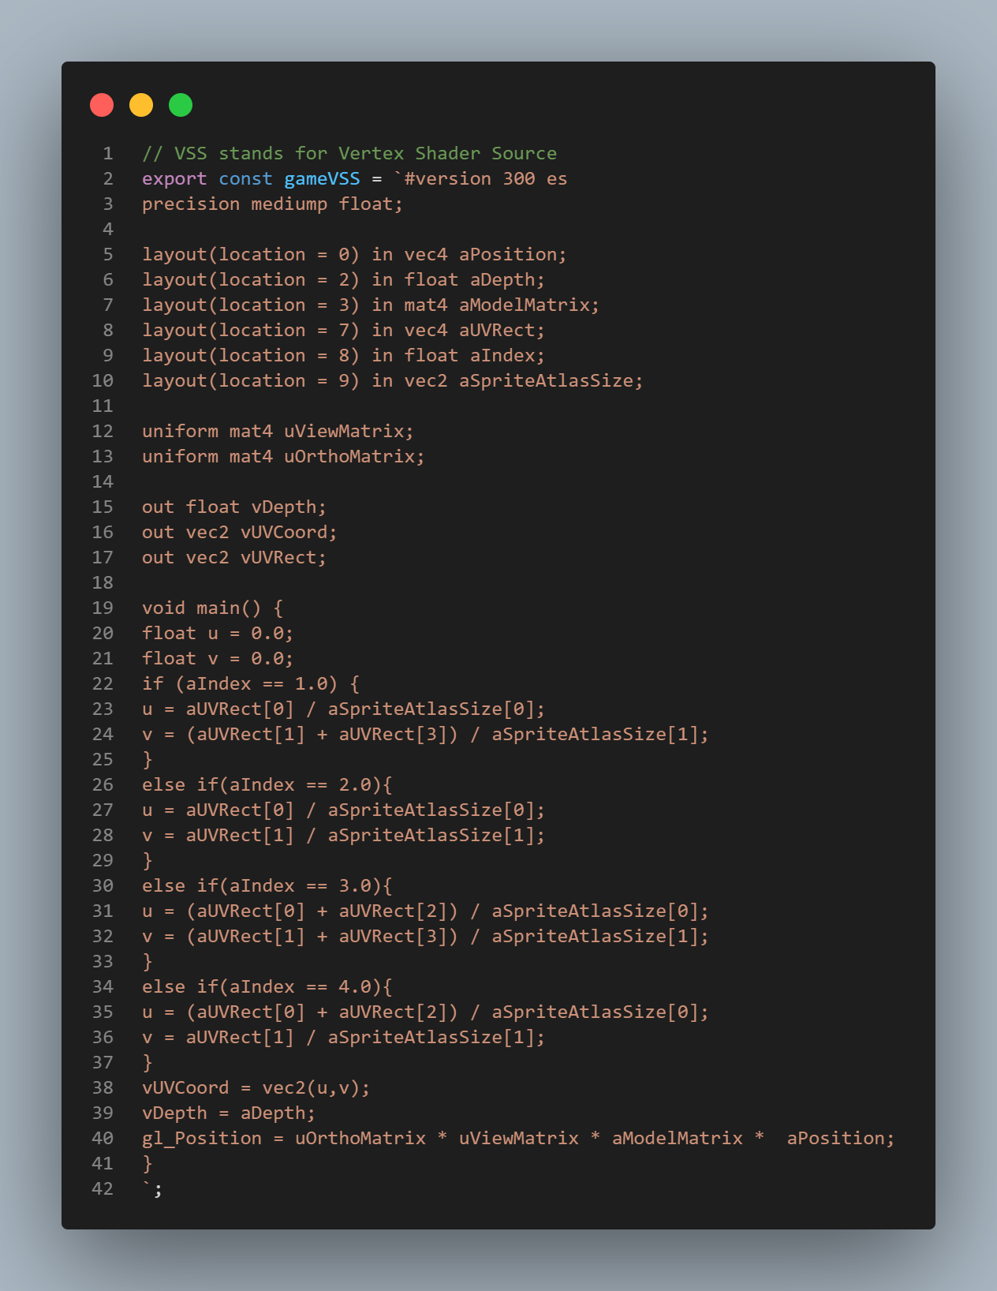
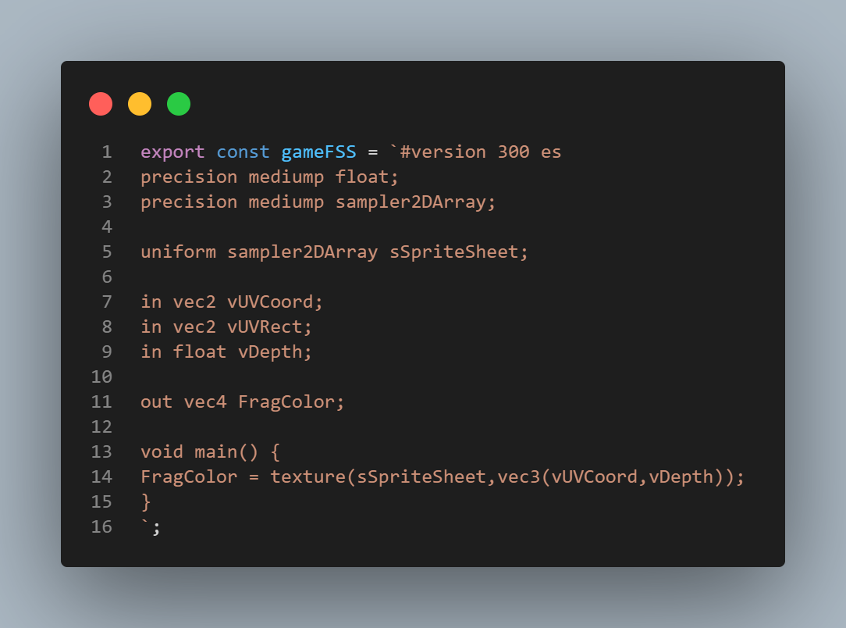

Slide 58
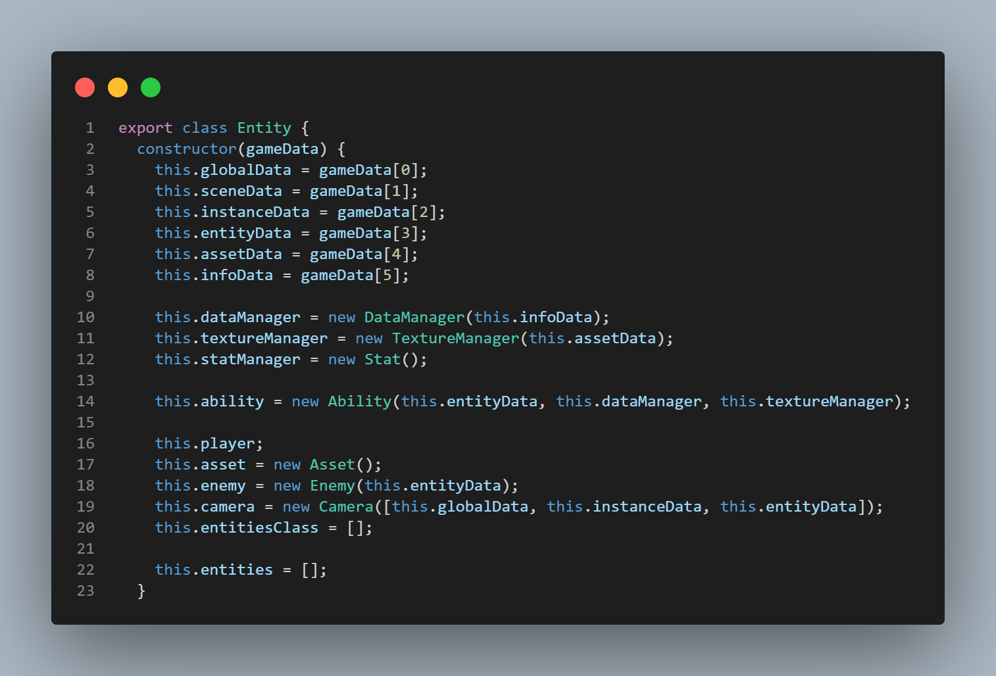
5. Entity
Player, Camera, Asset, Enemy, Ability gibi sınıfları içinde barındırır. Bu sınıfların işlemlerini yapabildiği ortak bir alandır.

Slide 59
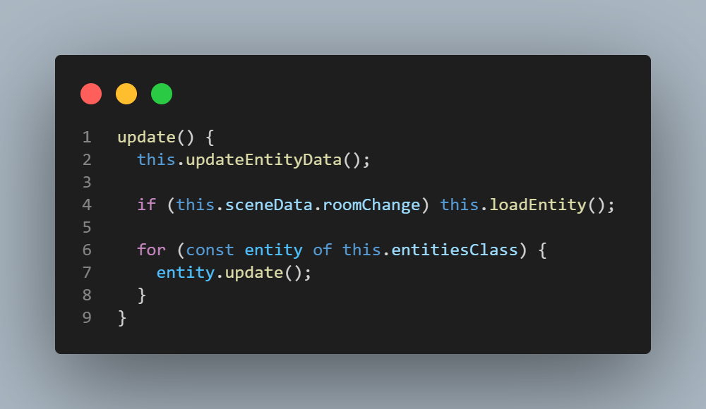
update()
Eğer oda değişmişse odanın içeriğine uygun nesneleri yükler. Ayrıca her yenilemede bütün nesnelerin update() metotunu çağırır.

Slide 60

loadEntity()
Oda değiştiğinde yeni oda bilgisindeki nesneleri bir döngüye sokar. Önce döngünün doku ve durum bilgilerini JSON dosyalarından çeker. Sonra nesnenin tipine göre çağırma yapar. Son olarak updateEntityData() metotu ile sınıf kendi değişkenlerini düzenler ve bütün nesneleri init() metotu ile başlatır.

Slide 61
Nesne Objeleri
Bu objeler oluşturulan oyun nesnelerinin bilgilerini tutacak ana sınıflardır. Hemen hemen bu nesneler aynı bilgileri tutacak olsa da olacak farklılıklar için kendi objeleri bulunmaktadır. Bunun için nesne objelerinin de ana sınıfı vardır. assetObject ve abilityObject bu nesne sınıflarından bazılarıdır.

Slide 62


Slide 64


Slide 65
MAT4
Nesnelerin pozisyon, boyut gibi bilgileri matrisler aracılığıyla saklanır ve işlenir. identity(), scale(), translate(), ortho() bu işlemlerden bazılarıdır.

Slide 66



Slide 67



